Slide 1
電帳法対応コンサルティング レクチャー資料
電子帳簿保存法 基礎講座
2024年1月

Slide 2
電子化の導入背景
01
目次
1
電子帳簿保存法概要解説
02
電子取引要件と改正のポイント
03
スキャナ保存要件と改正のポイント
04
電子帳簿保存法と内部統制
05
スキャナ保存業務プロセス事例
06
システム対応の必要性について
07
電帳法対応の現実的な進め方について
08

Slide 3
Appendix1
参考事例紹介とその対策例
目次
2
Appendix2
電帳法運用フェーズでのつまずきポイント
Appendix3
電帳法国税庁一問一答からよくある質問解説
Appendix4
電子帳簿要件のポイント

Slide 4
電子化の
導入背景
01

Slide 5

財務経理領域にて対応すべき2つの法令対応
昨今の財務経理領域において、電子帳簿保存法及びインボイス制度といった2つの法令が施行されました。いずれも現行業務に大きなインパクトを与えることが想定されております。
電子帳簿保存法
インボイス制度
電子取引の電子保存義務化
消費税の大幅なルール変更
2024年1月~
2023年10月~
経理業務の工数・負荷が増加することが予想されており、対応システムの導入が必須
システムの検討・導入期間、新業務フロー構築などを実施する十分な準備期間が必要

Slide 6
法令対応だけが目的ではない
経理DX
＝デジタル化による生産性向上
企業の競争力の圧倒的加速

Slide 7

経理財務領域にITを活用した電子化が必要な6つの理由
電子化を求める目的・背景は企業によって様々です。
電子化は企業の競争力向上のための第1歩だと考えます。
法令に対応したクラウドツール導入及びデジタル化を踏まえたバックオフィス業務の変革・再構築を実施することにより、業務効率化、コンプライアンス向上などの「電子化メリット」を実現します。
1 業務効率化
入力・検索作業の向上、
システム活用による
自動化・効率化
2 コスト削減
オフィス・書類の
印刷/郵送/保管コストや
業務効率化による
人件費の削減
👉
3 法令遵守
コンプライアンス
PDF等の電子取引における
電子保存義務化
4 テレワーク導入
(BCP※対策)
紙での作業から、
デジタルでの作業へ移行
5 内部統制
ガバナンス強化
電子化による業務の透明性
証跡ログの担保
6 古い商慣習
業界慣習からの脱却
より時代にフィットした
合理的手段へのシフト
電子帳簿保存法の改正
電子取引（PDFデータ等）については、令和5年12月までは紙出力保存でも容認。しかし令和6年からは電子保存が義務化。
※ 事業継続計画（Business Continuity Plan）
原紙郵送⇨PDF送付
ハンコ承認
⇨ワークフロー
リアル会議⇨WEB会議
メール本文（受発注）⇨WEB-EDI
企業の競争力の圧倒的加速

Slide 8

【参考】スキャナ保存における電帳法対応とペーパーレス運用の違い
必ずしも電子帳簿保存法へ対応せずとも、ペーパーレス運用は可能
自社のペーパーレス推進の目的によって、対応の必要性は異なります。
 | 電帳法対応 運用 | 自社ルール ペーパーレス運用
運用ルール | 法令要件に対応した ルール整備が必要 | 自社で独自に ルール整備が可能
システム | 法令要件に対応した機能を持つ システムの利用が必要 | 制約なし
申請手続 | 必要 ※改正前 | 不要
紙原本の 取り扱い | 廃棄が可能 | 法定保存期間の 保管が必要

Slide 9
将来のペーパーレス化業務運用に向けたスケジュールイメージ
10月
24年1月
経理
繁忙期
電子保存
義務化開始
インボイス
制度開始
想定される将来に向けた電子化対応スケジュールは以下となります。
23年
4月
23年
10月
24年
1月
マイルストーン
インボイス
制度開始
電子取引
電子保存義務化
電帳法対応システム稼働
電帳法対応
電子取引
SAMPLE
義務化部分
A事業部
Phase 3
Phase 4
運用定着
B事業部
経理
スキャナ保存
対応後は
電子一元化へ
任意
A事業部
  Phase 5
B事業部
経理
ペーパレス化
対応
ペーパレス業務
の設計
対応後は
脱・紙運用へ
経理財務
その他部門
紙中心の業務設計（提出、承認チェック、押印、保管）を見直した形の新しい業務プロセスを検討する。
  Phase 6

Slide 10
Sample
領収書業務プロセスフロー事例

Slide 11





電帳法未対応の領収書電子化フロー例（紙と電子のハイブリッド型）
電帳法対応することによって、紙の廃棄を前提としたプロセス構築が可能となります。
メンド
くさい…
メンド
くさい…
従業員 | 受領 | 撮影/UL | 書面出力台紙貼付 | 申請/提出 | 提出
承認者 |  |  |  |  | 承認
経理 |  |  |  |  |  | 承認/計上
保管場所 |  |  |  |  |  |  | 保管 | 7年 or 10年後 | 廃棄
システム |  | 保存 | ※電子は原本ではない |  |  |  | ※紙が 原本
メンド
くさい…
法定保存期間は
廃棄することが
できない！！

Slide 12
電帳法対応の領収書電子化フロー例
電帳法対応することによって、紙の廃棄を前提としたプロセス構築が可能となります。
最長2ヶ月以内
従業員 | 受領 | 撮影/UL | 書面出力台紙貼付 | 申請 |  | 廃棄
承認者 |  |  |  |  | 承認
経理 |  |  |  |  |  | 承認/計上
保管場所 |  |  |  |  |  |  | 保管 | 7年 or 10年後 | 廃棄
システム |  | 保存 | ※電子が原本
タイム
スタンプ

Slide 13
電子帳簿保存法
概要解説
02

Slide 14
電子帳簿保存法とは
最初に電子化したい対象書類／業務を決めることが必要
次に関係諸法令を抑えることが必要
法定保存文書
社内文書
e-文書法
社内ルール
紙による保存が義務の書類の電子保存を容認する法律
国税に関する法律
法人税法、消費税法等
国税関係書類
例 領収書、請求書等
会社法
会社関係書類等
例 総会/役会議事録等
その他
電子署名法
民法
建築基準法
：
MTG議事録
承認用書類
業務連絡書
：
電子帳簿保存法対象
e-文書法とは、企業等において「民間事業者等が行う書面の保存等における情報通信の技術の利用に関する法律」と「民間事業者等が行う書面の保存等における情報通信の技術の利用に関する法律の施行に伴う関係法律の整備等に関する法律」の2つの法律の総称を、「ｅ-文書法」と呼んでいます。
ｅ-文書法
  ⇒民間事業者に保存が義務付けられている書類の電子保存を容認する法律

Slide 15
電子帳簿保存法の体系と制度
電子取引については、原則電子保存が義務付けられました。（経過措置あり）
電子取引
受信/発信
書類
帳簿
取引関係
決算関係
受領
発行（控）
電子的に授受された書類
請求書
領収書
契約書
：
相手から受領した書類
請求書
領収書
契約書
：
自己が発行した書類（控）
請求書
領収書
契約書
：
貸借対照表
損益計算書
棚卸表
：
総勘定元帳
仕訳帳
売上帳
仕入帳
：
法7条
法4条③
法4条②or③
法4条②
法4条①
電子保存義務
（書面保存不可）
原則：書面保存
特例：スキャナ
特例：データ/スキャナ
特例：データ
申請不要
一般帳簿
申請不要
優良帳簿
事前届出
宥恕措置は
令和5年で廃止
令和6年から
猶予措置が施行
但し、電子取引データの保存が必要！！

Slide 16
電帳法体系と対応システムの関連性
電帳法における区分や情報形態に沿って、適切なシステムの組み合わせを選定・導入することが重要なポイントとなります。
電帳法
区分
電子取引
受信/発信
書類
帳簿
取引関係
決算関係
受領
発行（控）
法7条
法4条③
法4条③
法4条②
法4条②
法4条①
電子保存義務
（書面保存不可）
原則：書面保存
特例：スキャナ
特例：データ
形態： | EDI | 電子書類PDF | 自動連携 データ
例： | 受発注 | 電子請求書/領収書 | クレジット/交通系
システム例： | 自社開発 WEB-EDI | 文書管理システム/ワークフロー/ERP | 精算ワークフロー
機能要件の留意事項 | 保存措置 | 検索性/入力自動化/OCR活用 | 訂正削除履歴
紙
紙の請求書/レシート/領収書
文書管理システム/ワークフロー/ERP
電子化手法/入力自動化（OCR活用）
データの作成・保管
発行書類・財務諸表・会計帳簿
発行控：業務システム、文書管理システム 帳簿・財務諸表：会計システム 補助元帳（売上・仕入）：業務システム、ERP
相互関連性、訂正削除履歴
リック・アンド・カンパニーでは、現在利用しているシステムがそのままで電帳法対応できるのか、それとも運用方法や機能開発を含めてなんらかの対応が必要なのかを、診断・分析するサービスを提供しております。

Slide 17
【参考】電帳法対応とペーパーレス運用の違い
必ずしも電子帳簿保存法へ対応せずとも、ペーパーレス運用は可能
自社のペーパーレス推進の目的によって、対応の必要性は異なります。
 | 電帳法対応 運用 | 自社ルール ペーパーレス運用
運用ルール | 法令要件に対応した ルール整備が必要 | 自社で独自に ルール整備が可能
システム | 法令要件に対応した機能を持つ システムの利用が必要 | 制約なし
申請手続 | 必要 ※改正前 | 不要
紙原本の 取り扱い | 廃棄が可能 | 法定保存期間の 保管が必要

Slide 18

【参考】領収書と請求書の電子化における違い
領収書と請求書の電子化では以下のような違いがあります。
それぞれの特性を加味してプロセスを構築することが肝要
 | 領収書 | 請求書
入力期間の 起算日 | 領収書の受領日（取引日） | 取引日＝受領日とは限らない （ FAXや郵送により郵送されるため）
電子化の 実行者 | 領収書の受領者本人、 または代理担当者 | 担当者による集約・一括処理
入力項目 | 日付 金額 取引先 利用用途 | 日付 金額 取引先 請求明細の詳細
紙原本の 回収先 | 部署単位で回収 受領者本人が保管 | 法定保存期間の 保管が必要
Receipt
Invoice

Slide 19
・請求書と領収書電子化における主要な相違点
請求書と領収書の電子化では一般的に以下のような運用方法や留意点がございます。
 | 請求書 | 領収書 | 請求書電子化における留意点
電子化の目的 | 特定の部門（経理部等）の工数削減 | 営業の負荷軽減 送付及び保管コスト削減
入力方式 ※入力方式は併用可 | 業務処理サイクル方式 | 業務処理サイクル方式 (特に速やか方式) | -
受領方法 | 郵送やFAX、メール、WEB DL （請求書に記載の日付＝受領日とは限らない） | 手渡し、メール、WEB DL （領収書に記載の日付＝受領日の場合が多い） | 受領した日を明確に特定できない場合がある （例：夏季休業中の投函等）
電子化実施者 | 特定の担当者 | 経費精算を実施する従業員 | 請求書処理が終了後に担当者が電子化する運用を策定すると導入が比較的スムーズ
電子化機器 | 複合機 | スマホ、卓上スキャナ | 明細が複数枚ある場合が多いため、複合機が主流
システム 入力項目 | （必須）日付、金額、相手先 （任意）明細（例：品名、単価、数量、金額） | （必須）日付、金額、相手先 （任意）利用用途 | 購入した物品等の明細を入力し、使用した経費の詳細を管理する場合がある
証憑原本の回収 | 請求書処理時点で担当者に集約されている | 回収BOXを用意したり、 受領者本人が保管し続ける | 初めから請求書処理担当者に請求書の原本が渡っている場合が多い

Slide 20
電子取引要件と改正のポイント
03

Slide 21



電子帳簿保存法 令和５年度改正（施行は令和6年1月）の要旨
令和５年度の電帳法改正によって、更なる要件の緩和・廃止がされております。
本改正によって、電帳法対応は今後ますます、企業の常識になると考えます。
R5度
改正
【電子取引】制度の一部見直し
【スキャナ】要件の一部廃止
R5度
改正
①「相当な理由」が
ある場合の猶予措置
電子取引の保存要件を充足できない
「相当な理由」があり、電子データの
ダウンロード及び書面出力ができる場
合、保存要件を満たさず保存すること
も認められることに
解像度、階調及び大きさ情報の保存要件を廃止
    入力者等情報の確認要件を廃止
    相互関連性要件は重要書類に限定
宥恕措置は
令和5年で廃止
令和５年度改正により
電帳法対応はますます
企業の常識になる
R5度
改正
【帳簿】
優良帳簿の範囲
明確化
②検索要件不要措置の見直し
電子データのダウンロードができることを条件に
一部の対象者については、検索要件の全てが不要に
過少申告加算税の軽減措置の対象となる優 良な電子帳簿の範囲が明確に。
対象帳簿：（一部のみ記載）仕訳帳、総勘定元帳、売上、売掛金、仕入、買掛金、経費、費用

Slide 22
電子帳簿保存法の体系と制度
電子取引については、原則電子保存が義務付けられました。（経過措置あり）
電子取引
受信/発信
書類
帳簿
取引関係
決算関係
受領
発行（控）
電子的に授受された書類
請求書
領収書
契約書
：
相手から受領した書類
請求書
領収書
契約書
：
自己が発行した書類（控）
請求書
領収書
契約書
：
貸借対照表
損益計算書
棚卸表
：
総勘定元帳
仕訳帳
売上帳
仕入帳
：
法7条
法4条③
法4条②or③
法4条②
法4条①
電子保存義務
（書面保存不可）
原則：書面保存
特例：スキャナ
特例：データ/スキャナ
特例：データ
申請不要
一般帳簿
申請不要
宥恕措置は
令和5年で廃止
優良帳簿
事前届出
令和6年から
猶予措置が施行
但し、電子取引データの保存が必要！！

Slide 23





電子取引の取引情報とは
電子取引とは、取引情報の授受を電磁的方式により行う取引。（電子帳簿保存法第2条第6号）
取引情報とは、取引に関して授受する契約書、請求書、領収証、注文書やその他これらに準ずる書類に通常記載されている事項。（電子帳簿保存法第2条第6号)
電子取引
発行者
受領者
請求書や領収書等に通常記載される日付、取引先、金額等

Slide 24

電子取引とは
以下のような方法はすべて「電子取引」に該当します。
電子取引については、所定の方法により取引情報（請求書や領収書等に通常記載される日付、取引先、金額等の情報）に係るデータを保存しなければなりません
対応のポイント
通常記載されていない項目まで無理に検索対象とする必要はない。
電子メールにより請求書や領収書等のデータ（PDFファイル等）を受領
インターネットのホームページからダウンロードした請求書や領収書等のデータ（PDFファイル等）又はホームページ上に表示される請求書や領収書等の画面印刷(いわゆるハードコピー)を利用
電子請求書や電子領収書の授受に係るクラウドサービスを利用
クレジットカードの利用明細データ、交通系ＩＣカードによる支払データ、スマートフォンアプリによる決済データ等を活用したクラウドサービスを利用
特定の取引に係るEDIシステムを利用
ペーパレス化されたFAX機能を持つ複合機を利用
請求書や領収書等のデータをDVD等の記録媒体を介して受領
WEB-EDIによる受発注システムも含まれます

Slide 25

電子取引の取引情報に関する保存要件①
これまでは電子データをそのまま保存する方法と紙に出力する方法どちらも認められていましたが、電子データのオリジナルを原本として保存することが義務化されます。
電子データで取引書類を受領する際のフロー（電子取引）
電子取引書類の
受領
対応システムへの
アップロード
電子データのまま保管
R6
宥恕措置は
令和5年で廃止
「相当な理由」がある場合の猶予措置へ
但し、電子取引データの保存が必要！！
使い方が
わかる資料
保存要件
・システムの概要等関係書類の備付け
・検索機能の確保
・見読性の確保
・保存措置（後述）
ディスプレイ
日付、金額、相手先

Slide 26
電子取引の取引情報に関する保存要件② 4つの保存措置
電子取引の要件である保存措置については、以下の方法のうちいずれかの方法を充足する必要がありますが、すべて満たす必要はありません。
対応のポイント
誰が
何をどこまで
いつ
4つの保存措置
タイムスタンプが付与されたデータを授受
受領後2ヵ月と概ね7営業日以内にタイムスタンプを付与
データの訂正削除を行った場合にその記録が残るシステム又は訂正削除ができないシステムを利用
訂正削除の防止に関する事務処理規程を策定、運用、備付け
対応システムを使わない
方法

Slide 27
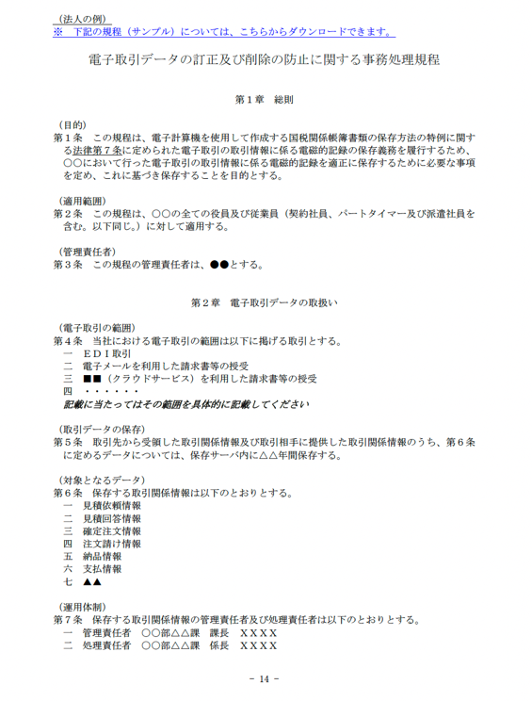
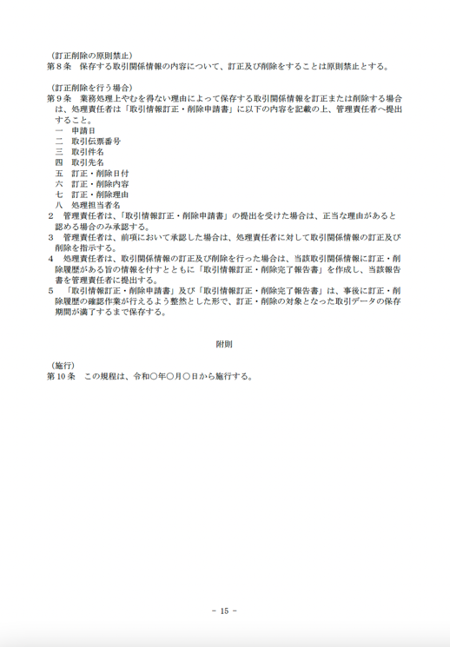
【参考】「訂正削除の防止に関する事務処理規程」とは？
国税庁「法令解釈通達法 第10条関係」より
(訂正及び削除の防止に関する事務処理の規程）
10－3 規則第8条第1項第4号((電子取引の取引情報に係る電磁的記録の訂正削除の防止))に規定する「正当な理由がない訂正及び削除の防止に関する事務処理の規程」とは、例えば、次に掲げる区分に応じ、それぞれ次に定める内容を含む規程がこれに該当する。（平17年課総4－5により追加、令2年課総10－1により改正）
(1) 自らの規程のみによって防止する場合
データの訂正削除を原則禁止
業務処理上の都合により、データを訂正又は削除する場合（例えば、取引相手方からの依頼により、入力漏れとなった取引年月日を追記する等）の事務処理手続（訂正削除日、訂正削除理由、訂正削除内容、処理担当者の氏名の記録及び保存）
データ管理責任者及び処理責任者の明確化
(2) 取引相手との契約によって防止する場合
取引相手とデータ訂正等の防止に関する条項を含む契約を行うこと。
事前に上記契約を行うこと。
電子取引の種類を問わないこと。
対応のポイント
何をどこまで書くのか？
（実際に手を動かすと書き振りに悩む）
「規程」という名称でよいか？（例：「〜取扱要綱」「〜ガイドライン」）
「訂正削除防止規程」公表雛形イメージ

Slide 28
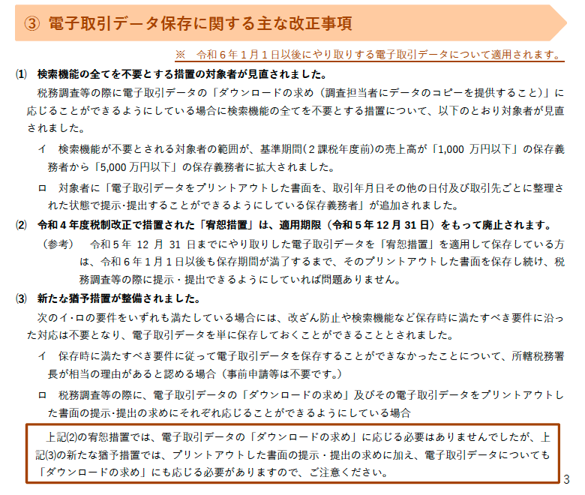
猶予措置においても「電子取引データの保存」は必要
令和5年12月で終了する宥恕措置では、プリントアウトした書面さえ保存しておけばよかったが、令和6年以降の猶予措置においては、書面のプリントアウト・提出に加え、調査担当者にデータのコピーを提供することが求められることになった。
なお、新たな猶予措置を適用する際は、保存要件に従って電子取引データを保存することができなかった「相当の理由」があることが求められる。（「相当の理由」の例：保存要件に従って保存するためのシステムやワークフロー等の整備が間に合わない ）
⇦検索不要対象者はかなり限定的
⇦ 令和5年までの宥恕期間分の書類は、7〜10年（最低でも2030年頃まで）の保存が求められる
⇦ 数年分の電子取引データのダウンロード・提供および、同データをプリントアウトした書類の（日付や取引先ごとに整理した状態での）提示・提出が求められるため、場合によっては、相当な事務負担になる可能性がある。
出典：国税庁サイト「改正に関するパンフレット 令和５年度税制改正による電子帳簿等保存制度の見直しの概要」

Slide 29
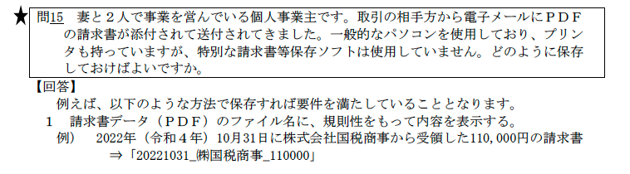
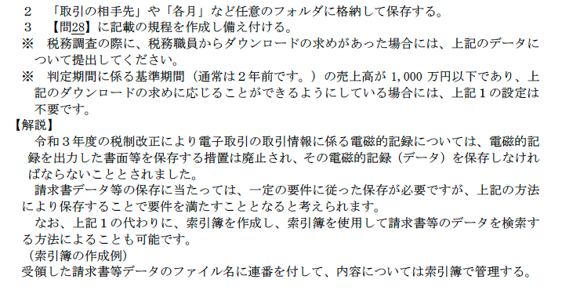
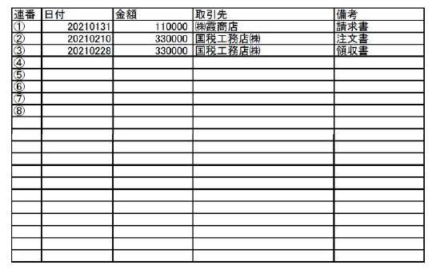
特別な(電帳法対応)文書管理ソフトを使用しない方法とは？
PDF等の電子取引データ保存については、特別な文書管理ソフトを使用しない方法も国税庁からは提示されている。しかしながら、個人事業主等の限定的規模を想定しているものと思われる。（弊社見解）
対応のポイント
運用が困難なケース
  対象書類や業務について、複数担当/複数部門が関与するケース
  少なくとも毎月数十枚は発生する書類
⇦①ファイル名に検索性を持たせる方法
⇦訂正削除の防止規程を設置
（索引簿の作成例）
⇦②ファイル名に頼らず、検索用索引簿を作成する方法
出典：令和4年6月 国税庁「電子帳簿保存法一問一答【電子取引関係】」

Slide 30
スキャナ保存要件と
改正のポイント
04

Slide 31
電子帳簿保存法 令和５年度改正（施行は令和6年1月）の要旨
令和５年度の電帳法改正によって、更なる要件の緩和・廃止が予定されております。
本改正によって、電帳法対応は今後ますます、企業の常識になると考えます。
R5度
改正
【電子取引】制度の一部見直し
【スキャナ】要件の一部廃止
R5度
改正
①「相当な理由」が
ある場合の猶予措置
電子取引の保存要件を充足できない
「相当な理由」があり、電子データの
ダウンロード及び書面出力ができる場
合、保存要件を満たさず保存すること
も認められることに
解像度、階調及び大きさ情報の保存要件を廃止
    入力者等情報の確認要件を廃止
    相互関連性要件は重要書類に限定
宥恕措置は
令和5年で廃止
令和５年度改正により
電帳法対応はますます
企業の常識になる
R5度
改正
【帳簿】
優良帳簿の範囲
明確化
②検索要件不要措置の見直し
電子データのダウンロードができることを条件に
一部の対象者については、検索要件の全てが不要に
過少申告加算税の軽減措置の対象となる優 良な電子帳簿の範囲が明確に。
対象帳簿：（一部のみ記載）仕訳帳、総勘定元帳、売上、売掛金、仕入、買掛金、経費、費用

Slide 32
電子帳簿保存法の体系と制度
電子取引については、原則電子保存が義務付けられました。（経過措置あり）
電子取引
受信/発信
書類
帳簿
取引関係
決算関係
受領
発行（控）
電子的に授受された書類
請求書
領収書
契約書
：
相手から受領した書類
請求書
領収書
契約書
：
自己が発行した書類（控）
請求書
領収書
契約書
：
貸借対照表
損益計算書
棚卸表
：
総勘定元帳
仕訳帳
売上帳
仕入帳
：
法7条
法4条③
法4条②or③
法4条②
法4条①
電子保存義務
（書面保存不可）
原則：書面保存
特例：スキャナ
特例：データ/スキャナ
特例：データ
申請不要
一般帳簿
申請不要
優良帳簿
事前届出
宥恕措置は
令和5年で廃止
令和6年から
猶予措置が施行
但し、電子取引データの保存が必要！！

Slide 33






電子帳簿保存法 スキャナ保存制度（4条3項）とは
領収書や請求書などの国税関係書類等の保存について、紙媒体に代えて電子データを原本とするための要件を定めた法律
要件を満たした運用ルールを整備・文書化し、自社にて手続を定めた書類を備え付けることで対応が可能
電子化業務プロセス
受領
電子化
廃棄
スキャナによる電子化保存規程
事務分掌細則
適正事務処理規程
法対応
システム
の利用
職務分掌
の策定
電子化関連規程類
自社に備え付け

Slide 34


スキャナ保存要件概論① 機能要件と非機能要件とは？
機能要件は、主にシステムで対応すべき事項
非機能要件は、主にユーザーである導入企業で検討・対応すべき事項
電子帳簿保存法対応のシステムの利用
職務分掌の策定
電子帳簿保存法の要件を満たした
システムを利用している。
業務ライフサイクルを適切に運用するのに
必要な業務役割分担がされている。
機能要件
電子帳簿保存法の業務サイクル
領収書の受領から廃棄までのサイクルを策定する。また各担当者のフローが明確になっている。
受領
申請
承認・計上
検査
廃棄
非機能要件

Slide 35
スキャナ保存要件概論② 真実性の確保
R5改正後(適用はR6から)
電子化においては「真実性」と「可視性」の確保のために下記の要件を満たす必要があります。
非機能要件を中心に改正＝企業にとっての導入しやすさを狙いとしています。
真実性の確保
要件 | 要件概要 | 要件分類 | 備考
入力期間の制限 （重要書類のみ） | 紙の原本を電子化するまでの期間に関する要件。書類の作成又は受領後、最長2ヶ月＋概ね7営業日以内に電子化が必要。 | 非機能 | 最長2ヶ月に統一 署名不要
画像の鮮明度 | 解像度：200dpi (もしくは3.88メガピクセル)以上であること。 階調：RGB階調が256階調(24ビットカラー)であること。 | 機能 | ー
タイムスタンプ付与 | 画像にタイムスタンプを付与し、改ざんされていないことを証明するための要件。 | 機能 | 対応システム利用によりタイムスタンプ不要
入力者等情報確認 | 書類に係る記録事項の入力を行う者、またはその者を直接監督する者に関する情報を確認できること。 | 機能 | ー
読取情報の保存 | 読み取った際の解像度、階調及び書類の大きさに関する情報を保存すること。（領収書受領者本人が電子化を行う場合でかつA4サイズ以下の場合は、大きさ情報の保存は不要。） | 機能 | ー
バージョン管理 | タイムスタンプ付与後に、当該書類に係るスキャンデータの訂正又は削除を行った場合、これらの事実及び内容を確認できるようにすること。 | 機能 | ー
R6廃止
R6廃止

Slide 36
スキャナ保存要件概論③ 可視性の確保
R5改正後(適用はR6から)
電子化においては「真実性」と「可視性」の確保のために下記の要件を満たす必要があります。
可視性の確保
関連性を持たせる項目を決める必要がある
要件 | 要件概要 | 要件分類
帳簿との相互関連性 | スキャナ保存する書類と関係する国税関係帳簿と の間において相互に関連性を確認できること。 | 機能 非機能
見読可能性の確保 | 要件を満たしたカラーディスプレイ、プリンターを備え付け、画面・書面に整然とした形式でかつ明瞭な状態での出力を確保 | 非機能
関係書類の備え付け | システム概要等を記載した書類や操作説明書、スキャニングに係る事務手続を明らかにした書類、文書管理規定などを備え付けること。 | 非機能
検索機能の確保 | 相手先、日付・金額等による範囲指定、主要な記載項目などによる複合的な検索ができるようにすること。 | 機能 非機能
【R6緩和】契約書・領収書
・請求書等の重要書類に限定
データダウンロードできれば、不要
検索タグを何にするか、どうやって打つかを決める必要がある

Slide 37


スキャナ保存要件：入力者等情報の確認①
R6廃止
電帳法の要件の一つに、入力者等の名前を記録しておくことを求める要件があります。
「入力者」とは、スキャナで読み取った画像が紙の記載事項や色調と同等であることなどを確認した者をいいます。
入力者は、業務フローのパターンによって、異なります。
※ 紙原本と電子化されたデータが同一であることを確認すること
パターン例示
領収書
受領
撮影/
スキャン
タイム
スタンプ付与
入力データ
同等確認 ※
データ
保存
①
本人完結
受領者本人
受領者本人
受領者本人
受領者本人
②本人読取
他者確認
受領者本人
受領者本人
受領者本人
受領者本人以外
③他者読取
他者確認
受領者本人
受領者本人以外
受領者本人以外
受領者本人以外

Slide 38



スキャナ保存要件：入力者等情報の確認②
R6廃止
記録する必要がある「入力者”等”」とは、入力者本人及び、入力者を“直接”監督する者が該当し、いずれかの事業者名、役職名、所属部署名及び氏名などが分かれば、入力者等を特定できるため、要件を満たすこととなります。
領収書の紙原本と画像の同等性を確認した者
（前頁の表を参照）
入力者、入力者等のいずれかの事業者名、役職名、所属部署名及び氏名など、入力者等を特定できる情報が確認できるような業務フローを構築する必要があります
入力者
入力者を直接監督する者
（例：入力者の直属の上司）
入力者等
入力者を直接的に監督しない者
（例：入力者の直接の上司の上司など）
入力者等に
該当しない者

Slide 39




スキャナ保存要件：帳簿との相互関連性
【R6緩和】契約書・領収書
・請求書等の重要書類に限定
帳簿との相互関連性確保として、会計システム上の各帳簿と、取引関係書類のデータを紐づけて参照できるようにしておく必要があります。
スキャナ保存対応システム
会計システム（帳簿）
【取引書類データと帳簿の紐付け例】
・電帳法対象となる業務システムの申請書番号を仕訳の摘要欄に入力する
・仕訳に該当する取引書類のイメージ画像の添付を行う

Slide 40
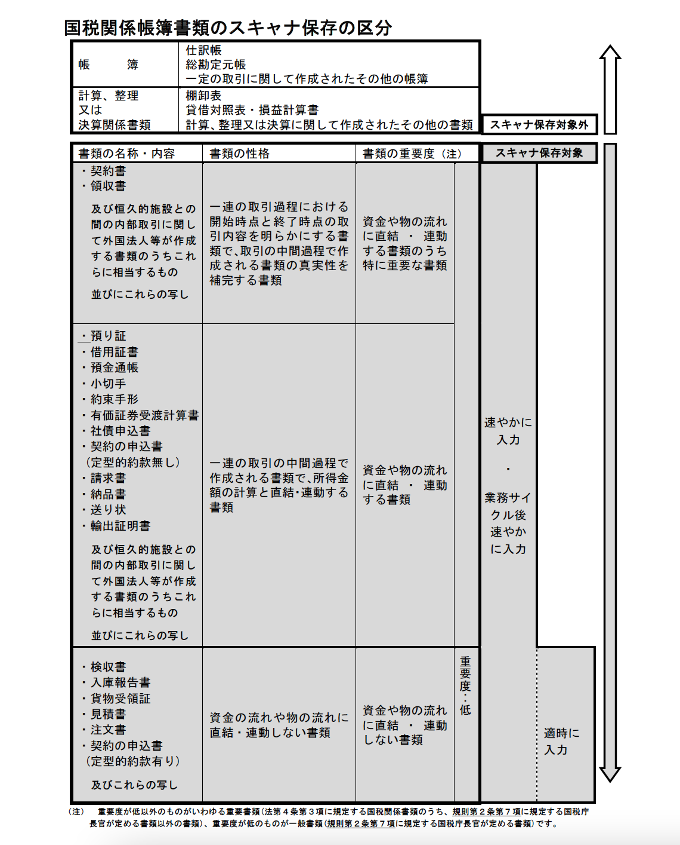
国税関係帳簿書類のスキャナ保存の区分
スキャナ保存制度においては、書類は「重要書類」と「一般書類」に区分されます。
「重要書類」に区分されると、求められる要件が多くなります。
（次ページ以降参照）
重要書類
【現実対応ポイント】
これらの書類区分の考え方は、スキャナ保存制度におけるものですが、PDF等の電子取引においても、対応優先度を検討する上で、参考にするとよいでしょう。
一般書類

Slide 41
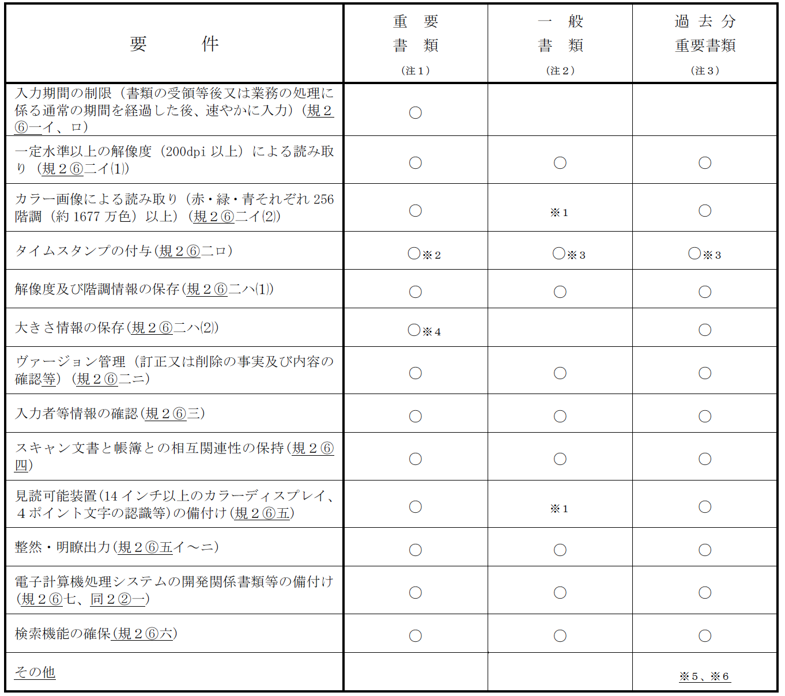
スキャナ保存の書類区分別の適用要件
国税関係書類のスキャナ保存に当たっては、真実性や可視性を確保するための要件を満たす必要があります。
(注)１ 決算関係書類以外の国税関係書類（一般書類を除く）をいう。
(注) ２ 資金や物の流れに直結・連動しない書類として規則第２条第７項に規定する国税庁長官が定めるものをいう。
(注) ３ スキャナ保存制度により国税関係書類に係る電磁的記録の保存をもって当該国税関係書類の保存に代えている保存義務者であって、その当該国税関係書類の保存に代える日前に作成又は受領した重要書類をいう。
(注) ４
※１ 一般書類の場合、カラー画像ではなくグレースケールでの保存可。
※２ 入力事項を規則第２条第６項第１号イ又はロに掲げる方法により当該国税関係書類に係る記録事項を入力したことを確認することができる場合には、その確認をもってタイムスタンプの付与に代えることができる。
※３ 当該国税関係書類に係る記録事項を入力したことを確認することができる場合には、タイムスタンプの付与に代えることができる。
※４ 受領者等が読み取る場合、Ａ４以下の書類の大きさに関する情報は保存不要。
※５ 過去分重要書類については当該電磁的記録の保存に併せて、当該電磁的記録の作成及び保存に関する事務の手続を明らかにした書類（当該事務の責任者が定められているものに限られます。）の備付けが必要。
※６ 過去分重要書類については所轄税務署長等宛に適用届出書の提出が必要。
要件なし
R6廃
R6廃
要件なし
R6廃
重のみ

Slide 42
電子帳簿保存法を適用するために必要な作成物一覧
現行法（令和4年）における準備書類例は以下となります。
提出書類名 | 概要
事務処理サイクル・フローに関する資料 | 電子帳簿保存法対応後の業務フロー図 （事務の手続を明らかにした書類）
スキャナによる電子化保存規程 | スキャナ保存の範囲やデータの対象、保存期間、責任者などについて定めたもの
電子取引データの訂正及び削除の防止に関する事務処理規程 | 電子取引の範囲やデータの対象、保存期間、責任者などについて定めたもの
システム 機能説明書 | 自社で利用するシステムの機能概要が分かる書類を添付してください
以下の書類は改正により現行法では不要となっていますが、業務フローや社内ルールを文書化することは必要です。
提出書類名 | 概要
国税関係書類の電磁的記録によるスキャナ保存の承認申請書 | 所轄税務署に提出する電子帳簿保存法（スキャナ保存）の承認申請書
適正事務処理要件規程 | 適正事務処理要件の3つの項目（相互けん制、定期的な検査、再発防止）を順守し、詳細を他の規程で定めると記載した規程
事務処理分掌規程 | 適正事務処理要件で求められる「相互けん制」等を社内のどの立場の方が、どのような対応をするかを詳細に記載した規程
定期検査・廃棄 記録簿 | 定期検査の実施記録及び廃棄記録を残す資料
電子帳簿保存法としては
不要

Slide 43






電子帳簿保存法対応時の状態を理解する
電子帳簿保存法の要件を満たすように、以下の項目について検討をする必要があります。
①システムの利用 ②職務分掌規定 ③業務ライフサイクル
この３項目を実現することが、電子帳簿保存法に対応する事と同義となります。
①電子帳簿保存法対応の経費精算システムの利用
②職務分掌の定義
電子帳簿保存法の要件を満たした経費精算システムを
利用している。
下記業務ライフサイクルを適切に運用するのに
必要な業務役割分担がされている。
③電子帳簿保存法の業務ライフサイクル
領収書の受領から廃棄までのサイクルを策定する。また各担当者の業務が明確になっている。
受領
申請
承認・計上
チェック
廃棄

Slide 44





電帳法適用までの大まかな流れをとらえる
電子帳簿保存法適用までには下記の対応をしていくのが大まかな流れとなります。
社内の状況により、順番が前後したり、対応をスキップ等の検討が必要です。
電子帳簿保存法
対応検討
経営陣を含めて、電子帳簿保存法に対応するかどうかを検討します。
主な検討事項については下記となります。
・電子化をする目的、メリットは何か
・いつから電子化を実現したいか ・誰が主導して実施するか
必要項目の検討
前述の電子帳簿保存法適用に必要な3項目について整備します。
①対応システムの利用
②職務分掌規定
③業務ライフサイクル
上記で整備した業務フローや規定について、担当の税理士法人と監査法人、税務署へ相談をします。
特に非機能要件については、自社で対応が必要な作業が自社の状況に応じて変わってきますので、適用前に最終確認をしましょう。
税理士・監査法人・
税務署への相談
相談した事項を反映させ、必要な書類の文書化を完了します。
必要書類の作成
本格運用をする前に電子帳簿保存法対応の新フローにてトレーニングを行う事を推奨しております。
本格運用までに不具合を解消し万全な状態になってから運用開始しましょう。
社内トレーニング
改善・修正

Slide 45




電帳法スキャナ保存対応フローのポイント
電帳法スキャナ保存要件対応の
フローを作成する上で重要なポイント
電子化の方法
紙原本の集約
チェック
誰が
いつまでに
撮影方法は
どこに集めるか
いつまでに
どうやって集めるか
誰が
なにを
実施頻度は

Slide 46
電子帳簿保存法と内部統制
05

Slide 47
適正保存に関する担保措置
① 「電子化不正等」に関する措置
スキャナ保存および電子取引の記録に関し隠蔽や仮装があった場合（以後、「電子化不正等」）には、その記録された事項に関し生じた申告漏れ等に課される重加算税の額については、「通常課される重加算税の額に当該申告漏れ等に係る本税の10%に相当する金額を加算した金額」とされました。
自社の内部統制をしっかりと構築し、電子化不正を発見防止
できる体制づくりが必要
金額的重要性の影響
金額が大きい取引書類のほうが、
ペナルティの金額が大きくなる。
適正事務処理要件の廃止
電帳法としては相互牽制の仕組みや定期検査の実施を求めなくなった＝プロセス自体は企業に委ねられる結果に。
※上記措置については令和4年1月1日以後に法定申告期限等が到来する国税について適用

Slide 48
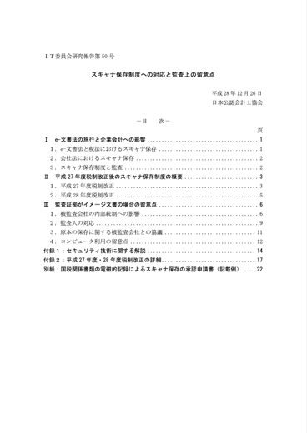
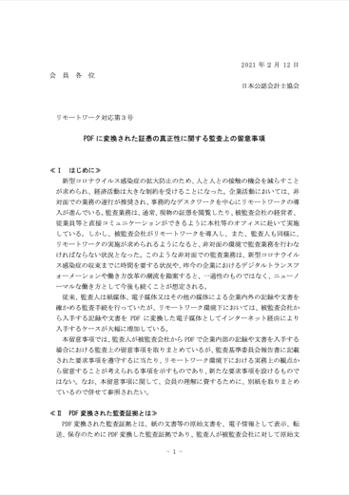
電子化に関する会計監査上の対応
電子化については、公認会計士協会から会計監査上の留意事項がいくつか出ている
いずれも内部統制の評価が重要なポイントとなっている
（出典）公認会計士協会
会計監査対応
リモートワーク対応第3号
2021年2月12日
PDF に変換された証憑の真正性に関する監査上の留意事項
会計監査人には電子化に関する内部統制のリスク評価・対応手続の実施が求められている
リモートワーク対応
企業及び監査法人ともにより一層リモートワーク化が進み、資料の電子化が必須になってきている
電子化プロセスに関する
内部統制の構築が重要
IT委員会研究報告第 50 号
2016年12月26日
スキャナ保存制度への対応と監査上の留意点

Slide 49



電子化に関する内部統制上のリスクポイント
電子化プロセスにおいても、リスクの内容を鑑みて内部統制を構築する必要がある。
金額的重要性や質的重要性の観点も有用である。
経費精算（領収書）の例
アサーション （監査要点） | リスク内容 | 具体例
実在性 （本当にあるのか） | 申請された経費（領収書）が実際に存在するか | 架空の精算領収書の使いまわし 二重精算、重複精算
正確性 （金額は正しいか） | 申請された精算内容が正確に入力されているか 経費は妥当な金額であるか | 入力ミス 水増しの経費精算
網羅性 （すべて記録されているか） | 認識すべき経費がすべて計上されているか | 申請漏れ
期間帰属 （期間は正しいか） | 正しい日付で申請されているか | 申請期日を超過した経費
重要性の観点例
金額的重要性の高い経費
出張旅費、宿泊費など
質的重要性の高い経費
接待交際費など
いずれも低い経費
都内交通費など

Slide 50
内部統制構築における費用対効果の考え方
内部統制の構築にあたっては、企業として担保したいガバナンスレベルと現場リソース（負荷）を鑑みて、費用対効果の観点から落とし所を決める必要があります。
ガバナンスレベルも高く
負担も小さい方法に
如何に到達するか
⬆︎
ガバナンス
全件チェック
紙原本受領者以外のものが
画像イメージと紙原本の一致確認を
全ての申請について実施する
⬆︎
負担
サンプルチェック
負担
⬇︎
サンプル抽出された申請について
画像イメージと紙原本の一致確認を
実施する
実施なし
ガバナンス
⬇︎

Slide 51
内部統制構築における費用対効果の考え方
内部統制の構築にあたっては、企業として担保したいガバナンスレベルと現場リソース（負荷）を鑑みて、費用対効果の観点から落とし所を決める必要があります。
如何に負荷を下げるか
システム自動チェック
アウトソーシング化など
⬆︎
ガバナンス
全件チェック
紙原本受領者以外のものが
画像イメージと紙原本の一致確認を
全ての申請について実施する
⬆︎
負担
サンプルチェック
負担
⬇︎
サンプル抽出された申請について
画像イメージと紙原本の一致確認を
実施する
実施なし
ガバナンス
⬇︎

Slide 52
内部統制構築における費用対効果の考え方
内部統制の構築にあたっては、企業として担保したいガバナンスレベルと現場リソース（負荷）を鑑みて、費用対効果の観点から落とし所を決める必要があります。
如何にガバナンスレベルを上げるか
母集団の適切性／階層化
サンプリング件数の調整
など
⬆︎
ガバナンス
全件チェック
紙原本受領者以外のものが
画像イメージと紙原本の一致確認を
全ての申請について実施する
⬆︎
負担
サンプルチェック
負担
⬇︎
サンプル抽出された申請について
画像イメージと紙原本の一致確認を
実施する
実施なし
ガバナンス
⬇︎

Slide 53
スキャナ保存
業務プロセス事例
06

Slide 54
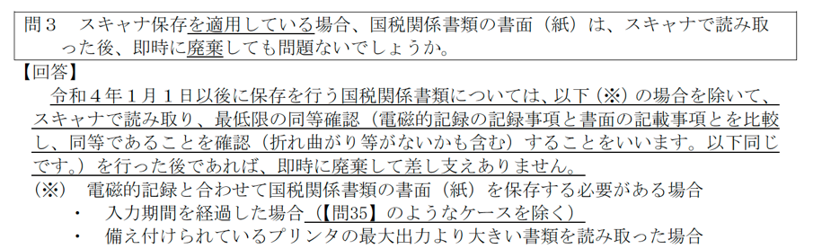
改正後 電帳法対応のフロー例① 紙廃棄最速パターン
最長2ヶ月以内
従業員 | 受領 | 自署 | 撮影/UL | 申請 |  | 廃棄
承認者 |  |  |  |  | 承認
経理 |  |  |  |  |  | 承認/計上
検査担当 |  |  |  |  |  |  | 保管 | 検査
対応システム |  |  | 保存 |  |  |  |  | 画面呼出
適正事務処理要件
廃止につき実施不要
タイム
スタンプ

Slide 55
改正後 電帳法対応のフロー例② 紙廃棄落とし所パターン
最長2ヶ月以内
従業員 | 受領 | サインのみ | 撮影/UL | 申請 |  | 提出
承認者 |  |  |  |  | 承認
経理 |  |  |  |  |  | 承認/計上
検査担当 |  |  |  |  |  |  | 回収のみ | 検査 | 廃棄
対応システム |  |  | 保存 |  |  |  |  | 画面呼出
タイム
スタンプ

Slide 56
改正後 電帳法対応のフロー例② 紙廃棄落とし所パターン
最長2ヶ月以内
提出タイミング
再撮影リスクがあるため一次承認後が
望ましい
使い回し防止のため
サインのみ
しても可
従業員 | 受領 | サインのみ | 撮影/UL | 申請 |  | 提出
承認者 |  |  |  |  | 承認
経理 |  |  |  |  |  | 承認/計上
検査担当 |  |  |  |  |  |  | 回収のみ | 検査 | 廃棄
対応システム |  |  | 保存 |  |  |  |  | 画面呼出
使い回し防止のため
回収のみ
しても可
タイム
スタンプ

Slide 57
07
システム対応の必要性について

Slide 58
電帳法体系と対応システムの関連性
電帳法における区分や情報形態に沿って、適切なシステムの組み合わせを選定・導入することが重要なポイントとなります。
電帳法
区分
電子取引
受信/発信
書類
帳簿
取引関係
決算関係
受領
発行（控）
法7条
法4条③
法4条③
法4条②
法4条②
法4条①
電子保存義務
（書面保存不可）
原則：書面保存
特例：スキャナ
特例：データ
形態： | EDI | 電子書類PDF | 自動連携 データ
例： | 受発注 | 電子請求書/領収書 | クレジット/交通系
システム例： | 自社開発 WEB-EDI | 文書管理システム/ワークフロー/ERP | 精算ワークフロー
機能要件の留意事項 | 保存措置 | 検索性/入力自動化/OCR活用 | 訂正削除履歴
紙
紙の請求書/レシート/領収書
文書管理システム/ワークフロー/ERP
電子化手法/入力自動化（OCR活用）
データの作成・保管
発行書類・財務諸表・会計帳簿
発行控：業務システム、文書管理システム 帳簿・財務諸表：会計システム 補助元帳（売上・仕入）：業務システム、ERP
相互関連性、訂正削除履歴
リック・アンド・カンパニーでは、現在利用しているシステムがそのままで電帳法対応できるのか、それとも運用方法や機能開発を含めてなんらかの対応が必要なのかを、診断・分析するサービスを提供しております。

Slide 59
電磁的記録に関する保存要件パターン
保存措置の選択・導入については、対象書類や業務によって、複数の組み合わせが可能で、企業の任意により自由に選択することができます。（Q&A23）
ただし、その際には合理的理由がない状態で、規則性なく保存を散在させ、検索性や明瞭性を損なわないように留意する必要があります。
システム対応 | 保存措置 | 【電子取引】 電子書類PDF など | 【電子取引】 自動連携情報データ | 【スキャナ保存】 紙⇨電子
必要 | 受領後2ヵ月と概ね7営業日以内にタイムスタンプを付与 | ● | × | ●
必要 | データの訂正削除を行った場合にその記録が残るシステム又は訂正削除ができないシステムを利用 | ● | ● | ●
必要 | タイムスタンプが付与されたデータを授受 | ● | × | ×
不要 | 訂正削除の防止に関する事務処理規程を策定、運用、備付け | ● | × | ×
システム対応の必要性①
一時的には良いが、 「電子化不正等」に関するペナルティや運用負荷を考えると継続性は低い
システム対応の必要性②
スキャナ保存要件には「事務処理規程方式」が認められていない

Slide 60



システムの必要性①（取引情報に関する電子メールを受信した場合）
A.添付ファイル（PDFなど）ありで対応システムを利用する場合
電子メールの受信
電子書類の受領
要件対応システムへの
アップロード
タイムスタンプ付与
もしくはその他の措置
保管
B.添付ファイル（PDFなど）なしで対応システムを利用しない場合
電子メールの受信
電子メール本文の
電子化
事務処理規定に
沿った処置
サーバーなど
自社システムに保管
【懸念事項】
人手を介在する場面が多くなるため、運用負荷が高く、品質にばらつきが生じる恐れがある。結果として、ガバナンスが低下する可能性が高い。
【留意事項】
対象データは検索できる状態で適切に保存することが必要。
単にメールボックスにあるだけではNG

Slide 61


システムの必要性②（紙の書類を受領し、スキャナ保存をする場合）
パターン① タイムスタンプ付与
2ヵ月と概ね7営業日以内
日付、金額、相手先などの検索性の確保
紙の取引書類
の送付
紙の取引書類
の受領
スキャン・撮影
要件対応システムへの
アップロード
タイムスタンプ付与
保管
POST
パターン② 訂正削除方式対応システムも運用フローはパターン①とほぼ同じ
【留意事項】
スキャナ保存要件（紙を電子化）には電子取引で認められていた
パターン④「事務処理規程方式」が認められていない点に注意する！！

Slide 62
電帳法対応の
現実的な進め方について
08

Slide 63
まず最初に
現実的対応の前提
最初から全ての書類電子化について
100点を目指さない！！

Slide 64
電帳法対応とは？

Slide 65





電子帳簿保存法対応時の状態を理解する
電子帳簿保存法の要件を満たすように、以下の項目について検討をする必要があります。
①システムの利用 ②職務分掌規定 ③業務ライフサイクル
この３項目を実現することが、電子帳簿保存法に対応する事と同義となります。
①電子帳簿保存法対応システムの利用
②職務分掌の定義
電子帳簿保存法の要件を満たしたシステムを
利用している。
下記業務ライフサイクルを適切に運用するのに
必要な業務役割分担がされている。
③電子帳簿保存法の業務ライフサイクル
紙書類の受領から廃棄までのサイクルを策定する。また各担当者の業務が明確になっている。
受領
申請
承認・計上
チェック
廃棄

Slide 66




電帳法適用までの大まかな流れをとらえる
電子帳簿保存法適用までには下記の対応をしていくのが大まかな流れとなります。
社内の状況により、順番が前後したり、対応をスキップ等の検討が必要です。
電子帳簿保存法
対応検討
経営陣を含めて、電子帳簿保存法に対応するかどうかを検討します。
主な検討事項については下記となります。
・電子化をする目的、メリットは何か
・いつから電子化を実現したいか ・誰が主導して実施するか
必要項目の検討
前述の電子帳簿保存法適用に必要な3項目について整備します。
①対応システムの利用
②職務分掌規定
③業務ライフサイクル
上記で整備した業務フローや規定について、担当の税理士法人と監査法人、税務署へ相談をします。
特に非機能要件については、自社で対応が必要な作業が自社の状況に応じて変わってきますので、適用前に最終確認をしましょう。
税理士・監査法人・
税務署への相談
上記検討した事項について、必要な書類の文書化を完了します。
必要書類の作成
本格運用をする前に電子帳簿保存法対応の新フローにてトレーニングを行う事を推奨しております。
本格運用までに不具合を解消し万全な状態になってから運用開始しましょう。
社内トレーニング
改善・修正

Slide 67
現実的対応①
最終的に
何があれば良いか？

Slide 68
電子帳簿保存法を適用するために必要な作成物一覧
現行法（令和4年）における準備書類例は以下となります。
提出書類名 | 概要
事務処理サイクル・フローに関する資料 | 電子帳簿保存法対応後の業務フロー図 （事務の手続を明らかにした書類）
スキャナによる電子化保存規程 | スキャナ保存の範囲やデータの対象、保存期間、責任者などについて定めたもの
電子取引データの訂正及び削除の防止に関する事務処理規程 | 電子取引の範囲やデータの対象、保存期間、責任者などについて定めたもの
システム 機能説明書 | 自社で利用するシステムの機能概要が分かる書類を添付してください
以下の書類は改正により現行法では不要となっていますが、業務フローや社内ルールを文書化することは必要です。
提出書類名 | 概要
国税関係書類の電磁的記録によるスキャナ保存の承認申請書 | 所轄税務署に提出する電子帳簿保存法（スキャナ保存）の承認申請書
適正事務処理要件規程 | 適正事務処理要件の3つの項目（相互けん制、定期的な検査、再発防止）を順守し、詳細を他の規程で定めると記載した規程
事務処理分掌規程 | 適正事務処理要件で求められる「相互けん制」等を社内のどの立場の方が、どのような対応をするかを詳細に記載した規程
定期検査・廃棄 記録簿 | 定期検査の実施記録及び廃棄記録を残す資料
電子帳簿保存法としては
不要

Slide 69
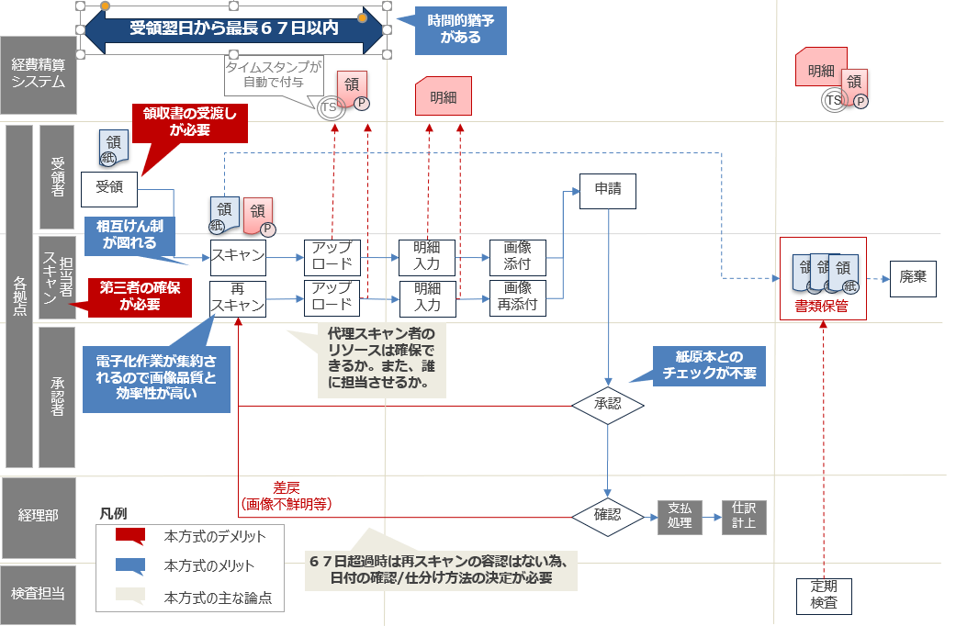
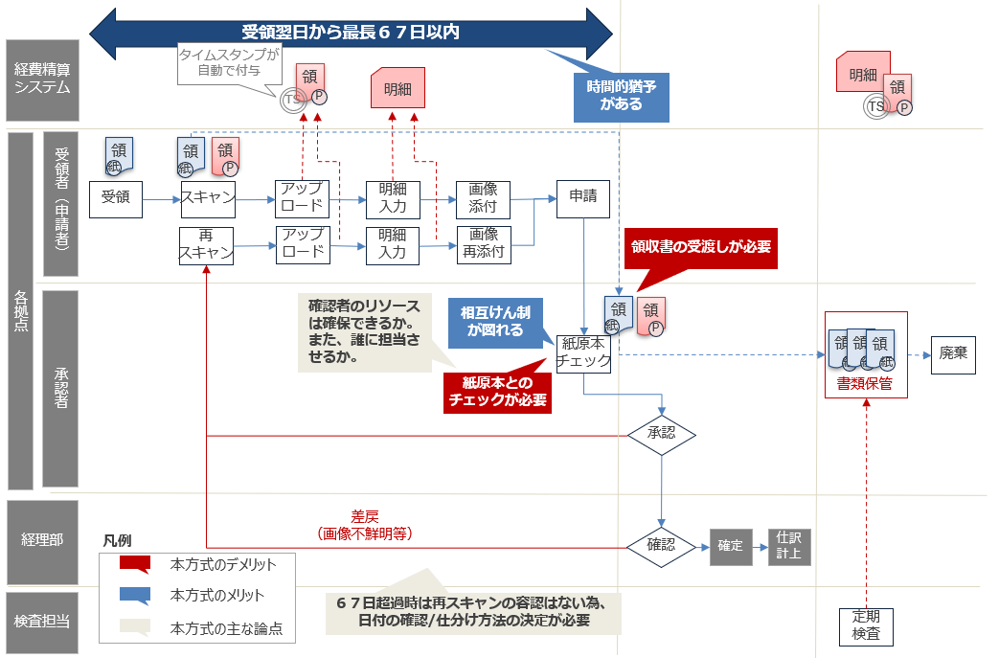
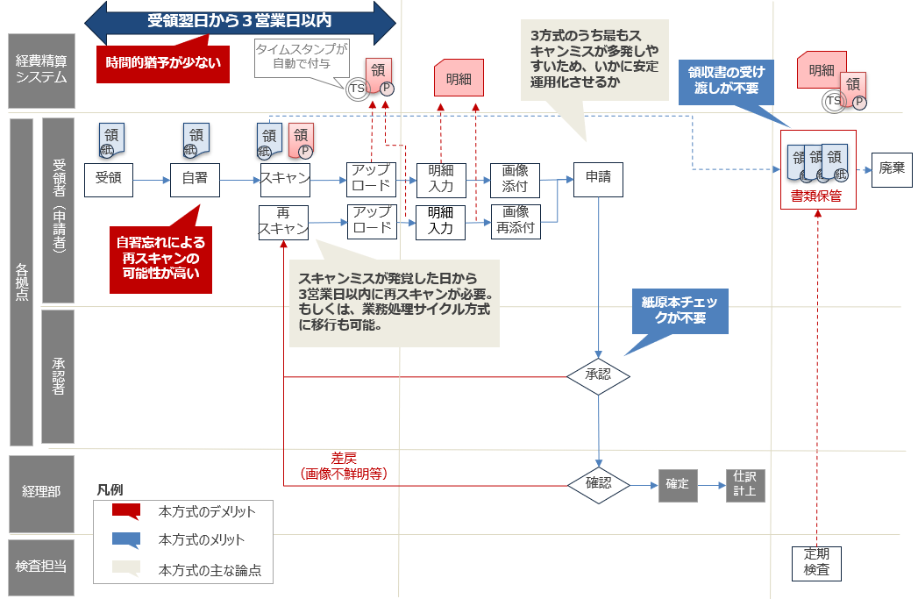
【想定成果物】電子化業務フロー
必要に応じて、帳簿・書類ごとに「入出力処理の手順、日程及び担当部署並びに電磁的記録の保存等の手順及び担当部署などを明らかにした書類（例：業務フローチャート図）」を用意する必要があります。
新業務プロセスフローチャート
備付け書類イメージ
SAMPLE
※ 上記はイメージのため、実際の検討要素や表の体裁は異なる場合があります。

Slide 70
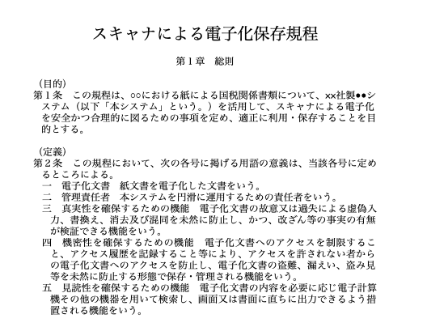
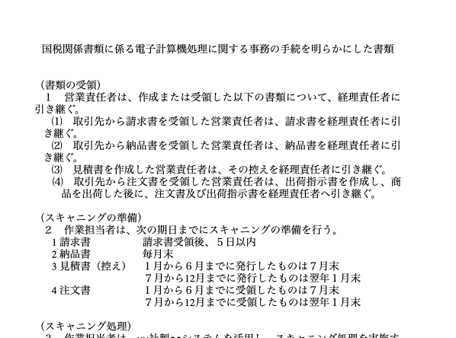
【想定成果物】電帳法に対応するために必要な備え付け書類（一部）
電子帳簿保存法対応に必要な書類や関連規程のドラフトを作成いたします。
提供資料イメージ
SAMPLE
※ 上記はイメージのため、実際の検討要素や表の体裁は異なる場合があります。

Slide 71
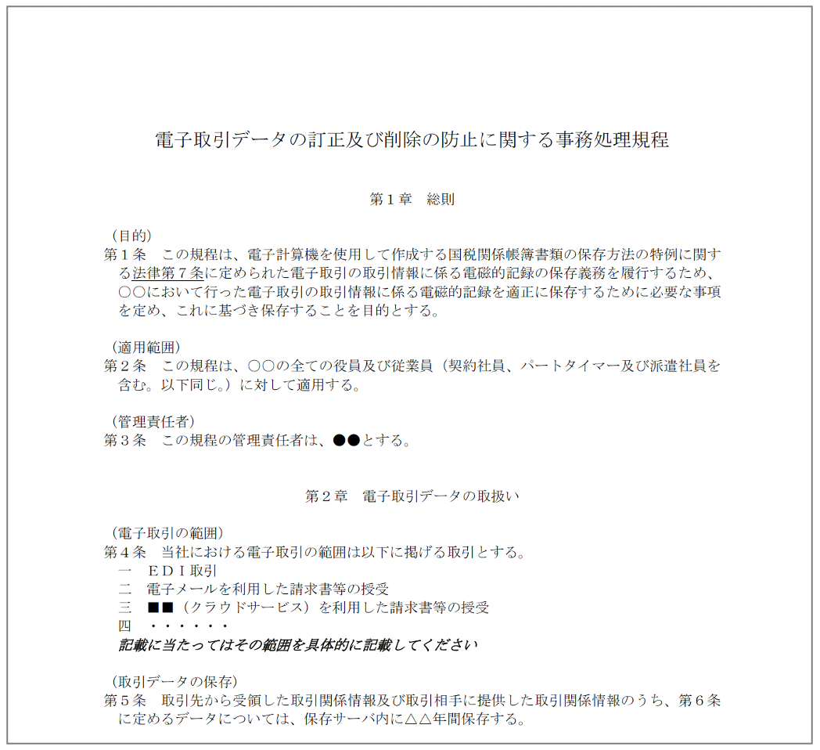
【想定成果物】電子取引「訂正削除防止規程」
電子取引の取引情報に係る電磁的記録の真実性を確保する観点から必要な措置として要件とされている「正当な理由がない訂正及び削除の防止に関する事務処理の規程」（いわゆる訂正削除防止規程）を作成いたします。
（イメージ）

Slide 72
現実的対応②
具体的に
どのように進めれば良いか？

Slide 73
進め方のイメージ
以下の流れで、電子帳簿保存法対応書類の準備を進めます。
対象書類の棚卸
（対象範囲の確認）
対象書類の洗い出し
対象書類の分類
対象書類の選定
【現実対応ポイント】
× 業務プロセス整理から入る
◎ 取引書類起点から入る
∵範囲が必要以上に広がらない、軸が決まるので、論点が絞れる
【現実対応ポイント】
「入口」からやるか「出口」からやるか？（後述）
要件充足状況の精査
訂正削除履歴の精査
相互関連性の精査
検索性の精査
システム要件詳細確認
【現実対応ポイント】
ある程度洗い出したら、分類し主要パターンを決める！
関係書類の準備と作成
業務フロー作成
社内規程の作成
関係書類の整備
社内ルールの整備

Slide 74
【想定成果物】電帳法対応予定書類棚卸表
電帳法対応予定書類棚卸表を作成し、対象となる国税関係書類を明確にします。
書類ごとの運用を確認し、対象とすべきかの判定をいたします。
SAMPLE
※ 上記はイメージのため、実際の検討要素や表の体裁は異なる場合があります。

Slide 75
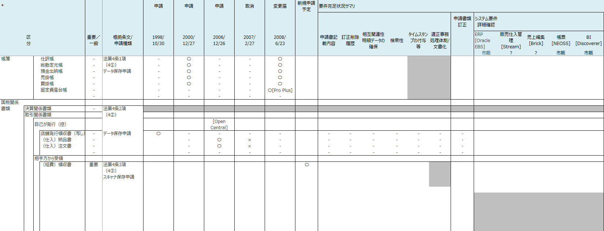
【想定成果物】電帳法法令要件対応サマリー表
国税関係書類の貴社の電帳法要件対応状態の全体観を把握するために、以下「電帳法法令要件対応表」を作成いたします。
SAMPLE
※ 上記はイメージのため、実際の検討要素や表の体裁は異なる場合があります。

Slide 76
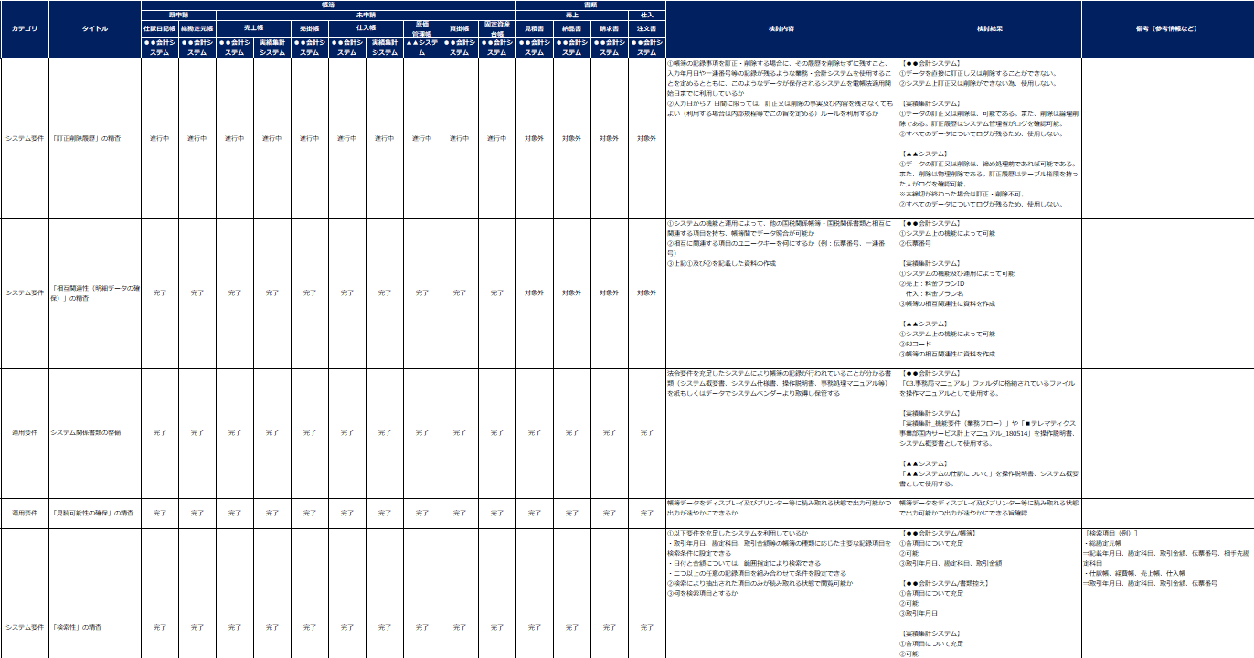
【成果物サンプル】電帳法要件リスト
電帳法対応にあたって求められる要件を洗い出します。
各要件に対してどのように充足できているのか、充足できていない場合の対処案を把握できる状態にします。
（イメージ）

Slide 77
現実的対応③
対応する書類（業務）の優先度や
重要度はどのように考えれば良いか？

Slide 78
国税関係書類の区分における重要性の考え方について
Sample
国税関係書類の区分に応じて、重要性を考慮して対応する優先度を検討します。
重要書類
スキャナ保存制度においては、書類は「重要書類」と「一般書類」に区分されます。
「重要書類」に区分されると、求められる要件が多くなります。
（次ページ以降参照）
【現実対応ポイント】
これらの書類区分の考え方は、スキャナ保存制度におけるものですが、PDF等の電子取引においても、対応優先度を検討する上で、参考にするとよいでしょう。
一般書類

Slide 79
スキャナ保存の書類区分別の適用要件
国税関係書類のスキャナ保存に当たっては、真実性や可視性を確保するための要件を満たす必要があります。
(注)１ 決算関係書類以外の国税関係書類（一般書類を除く）をいう。
(注) ２ 資金や物の流れに直結・連動しない書類として規則第２条第７項に規定する国税庁長官が定めるものをいう。
(注) ３ スキャナ保存制度により国税関係書類に係る電磁的記録の保存をもって当該国税関係書類の保存に代えている保存義務者であって、その当該国税関係書類の保存に代える日前に作成又は受領した重要書類をいう。
(注) ４
※１ 一般書類の場合、カラー画像ではなくグレースケールでの保存可。
※２ 入力事項を規則第２条第６項第１号イ又はロに掲げる方法により当該国税関係書類に係る記録事項を入力したことを確認することができる場合には、その確認をもってタイムスタンプの付与に代えることができる。
※３ 当該国税関係書類に係る記録事項を入力したことを確認することができる場合には、タイムスタンプの付与に代えることができる。
※４ 受領者等が読み取る場合、Ａ４以下の書類の大きさに関する情報は保存不要。
※５ 過去分重要書類については当該電磁的記録の保存に併せて、当該電磁的記録の作成及び保存に関する事務の手続を明らかにした書類（当該事務の責任者が定められているものに限られます。）の備付けが必要。
※６ 過去分重要書類については所轄税務署長等宛に適用届出書の提出が必要。
要件なし
R6廃
R6廃
要件なし
R6廃
重のみ

Slide 80

対応すべき書類の優先度について
Sample
国税関係書類の区分に応じて、重要性を考慮して対応する優先度を検討します。
STEP0 全体把握・調査
従業員向け説明会の実施
現状調査アンケートの実施
現状業務の可視化
電子化対応方針の検討・決定
STEP1 経費精算
STEP2 電子商取引
EDIシステム
相手から受領した電子＋紙書類
（経費）
領収書
請求書など
相手から受領した電子書類
（重要）
請求書、納品書など
（一般）
見積書、注文書など
ST0の全体把握フェーズにて
現状調査を実施し、
対応方針を踏まえて別途検討
（ST0調査時に法令要件充足にクリティカルな事項があれば、アラートを発報）
導入予定
STEP3 紙の商取引
経費精算システム
電帳法対応
システム
相手から受領した紙の書類
（重要）
請求書、納品書など
（一般）
見積書、注文書など
共有サーバー

Slide 81
対応すべき書類の優先度について
Sample
国税関係書類の区分に応じて、重要性を考慮して対応する優先度を検討します。
区分
帳簿・書類名
申請区分
根拠条文
国税関係帳簿
仕訳日記帳、総勘定元帳、
その他の帳簿
帳簿
法第4条1項
国税関係
書類
決算関係
書類
貸借対照表、損益計算書、
棚卸表、精算表、残高試算表
書類
法第4条2項
将来対応
取引関係
書類
発行(控)
（売上）
見積書、納品書、請求書
（仕入）
注文書
スキャナ保存
法第4条3項
ST3 紙の商取引
受領
【商取引】重要紙請求書
一般見積書・注文書など
【精算】重要紙領収書
電子取引に係る電磁的記録
【精算】重要電子領収書
【商取引】重要電子請求書
一般電子見積書・注文書など
（特定の取引に関わる）EDI
電子取引
法第10条⇨改正後第7条
電子保存義務化
ST1 経費精算
ST2-1 電子商取引（重要）
ST2-2 電子商取引（一般）
EDI 対応方針を
踏まえて別途検討

Slide 82
現実的対応④
具体的な対応スケジュールは
どのようになるか？

Slide 83
プロジェクトスケジュールイメージ
Sample
システム導入を含め、現時点の対応スケジュールを可視化することが重要です。
21年12月
22年1月
3月
22年4〜5月
マイルストーン
約1ヶ月
改正法施行
電子取引
対応完了
【現実対応ポイント】
年内に対応できなくても、来年いっぱいかけてでも、対応できていないところを含めてスケジューリングする！
経費精算
ご支援範囲
STEP 0
ご支援範囲
STEP 1〜2
約2ヶ月
ご支援範囲
STEP 4
経費精算システム
ST4以降のご支援内容については、ご相談可能です
重要
全体把握
フェーズ
従業員向け対応説明会の開催
現状調査
電子化対応範囲及び方針の決定
電帳法対応運用開始
3月1日
対応期限
目安
領収書
電子取引（PDF）
ST1 業務フロー構築/規程等の文書化
スキャナ（紙）
・QAサポート
・マニュアル作成
・社内説明会
商取引
ご支援範囲
STEP 3
電帳法対応システム
重要
約1〜2ヶ月
請求書
電子取引（PDF）
ST2-1 業務フロー構築/規程等の文書化
3月1日
対応期限
目安
3月1日
対応期限
目安
スキャナ（紙）
ST3（紙）業務フロー構築/規程等の文書化
一般
見積/注文書など
電子取引（PDF）
ST2-2 業務フロー構築/規程等の文書化
スキャナ（紙）
ST3（紙）業務フロー構築/規程等の文書化
EDI取引
EDI 現状調査の結果、対応方針を踏まえて別途検討

Slide 84
現実的対応⑤
何をどこまで
対応するか？

Slide 85
Sample
購買業務プロセスフロー事例
入口からやるか
or
出口からやるか

Slide 86

【入口からやる】購買プロセスにおける電子化アプローチ
【特徴】
オーソドックスなパターン
一連の取引書類が保存されるため、ガバナンスが効かせやすい
■見積〜発注〜納品〜請求（電子取引）
見積もり
発注
納品
請求
仕入先
・・・
見積書1st
見積書Final
注文書
納品書
請求書
入口
Start
出口
Goal
自社
電子化
電子化
電子化
電子化
電子化
保存
システム
【想定】ワークフロー
＋保存機能システム

Slide 87

【出口からやる】購買プロセスにおける電子化アプローチ
【特徴】
最低限の対応パターン
請求書の登録・計上が起点になるため、
成立した取引に関する書類が
効率的に保存されることになる
■見積〜発注〜納品〜請求（電子取引）
請求
仕入先
請求書
出口Start
納品
見積書
発注
入口
Goal
納品書
見積書Final
注文書（控）
自社
電子化/計上
電子化
保存
システム
【想定】会計システム

Slide 88
参考事例紹介とその対策例
Appendix
1

Slide 89

参考事例紹介とその対策例①
何のために電子化するんでしたっけ・・・？
何のために電子化するのか？目的や対象範囲を明確に決めないまま、システム決定を経て、導入スタート・・・
しくじり事例①
目的が
あいまい
どの書類のどの業務をどの範囲まで電子化すべきか、なかなか決めることができずにシステムの導入が大幅に遅延し、一部書類はシステムに電子化することができずに運用するはめに。。。
電帳法対応の
ポイント
明確な目的・スコープ（対象範囲）設定がプロジェクトの成功の必須条件です。
プロジェクトを進めるための判断軸として「目的を達成するために」という観点があれば、判断がぶれませんし、スコープを設定しておけば、後から大幅なスケジュール変更や予算超過を回避することができます。（目的については「電子化が求められる背景」参照）
対応策：達成すべき目的、スコープ設定をプロジェクトメンバー他、各ステークホルダーで共有する。問題解決や課題のプライオリティをつけるときには目的に照らし合わせて判断する。
～まずは目的！～
目的・スコープの定義

Slide 90




参考事例紹介とその対策例① 目的・スコープの定義
電子化関連システムと実現したい目的の関連性
電子化関連システムにおいては、その特徴を踏まえ、「実現したい目的」に沿って、選定する必要があります。
何を実現したいか？
ワークフロー
文書管理システム
電子取引
リモートワークの実現
◎
〇
〇
業務効率化・コスト削減
〇
-
◎
社内ナレッジの共有化
-
◎
-

Slide 91
参考事例紹介とその対策例① 目的・スコープの定義
電子帳簿保存法対応のご支援対象範囲
国税関係帳簿書類のうち、どの書類のどの業務をどの範囲まで電子化すべきかを明確に決めることが重要です。
区分
帳簿・書類名
申請区分
根拠条文
国税関係帳簿
仕訳日記帳、総勘定元帳、
その他の帳簿
帳簿
法第4条1項
一般帳簿対応を想定
SAMPLE
国税関係
書類
決算関係
書類
貸借対照表、損益計算書、
棚卸表、精算表、残高試算表
書類
法第4条2項
今後のご支援内容については、
ご相談可能です
取引関係
書類
発行(控)
（売上）
見積書、納品書、請求書
（仕入）
注文書
スキャナ保存
法第4条3項
ST3 紙の商取引
受領
【商取引】重要紙請求書
一般見積書・注文書など
【精算】重要紙領収書
電子取引に係る電磁的記録
【精算】重要電子領収書
【商取引】重要電子請求書
一般電子見積書・注文書など
（特定の取引に関わる）EDI
電子取引
法第10条⇨改正後第7条
電子保存義務化
ST1 精算処理
ST2-1 電子商取引（重要）
ST2-2 電子商取引（一般）
EDI 対応方針を
踏まえて別途検討
ST0 全体把握

Slide 92
参考事例紹介とその対策例②
今の業務のやり方、それでも続けるつもりですか？
現行業務自体にはテコを入れずに、そのまま新システムに再現しようとしたけど、なんかうまくいかない。。
しくじり事例②
業務が
そのまま①
業務ルール編
自社特有の業務ルールを実装するために、大量の追加機能開発が発生。大幅に予算超過と工期が伸びることに。。。
電帳法対応の
ポイント
今の業務すべてをシステムの機能で代替をすることはできません。ユーザー側の業務のやり方やルールを変えることなくして、目的の達成やシステム機能の効果を最大限引き出した効率的な業務の実現は不可能です。
対応策：システムを導入を機会に、業務内容及びルール（規定等）の見直しや廃止を検討し、実行する。
～システムは
完璧ではない！～
業務・ルールを
変える

Slide 93











参考事例紹介とその対策例②業務・ルールを変える
システム導入後の経費精算業務
システムを導入を機会に、業務内容及びルール（規定等）の見直しや廃止を検討し、実行する。
システム導入後はマルチデバイス対応によるオフィス外での申請・承認を可能にし、口座振込で精算を行う事でテレワークの実現を目指します。また、システム機能を利用した入力作業の効率化やチェック工数の削減による業務改善を実現します。
業務内容（概要）
特徴
As-Is
現状業務
出社前提の業務
出社前提の業務
  領収書及び支払承認書の手渡し
  現金の受け渡し
記載内容の確認が頻発
  申請者は領収書に何を書けばいいかわからない
  領収書に記載されているメモを経理部が現場社員に確認
申請者
部門担当者
承認者
経理部
領収書
支払
承認書
支払
承認書
メモ
領収書
領収書
領収書に精算内容のメモを記載し提出
支払承認書
を作成
支払承認書
を確認し押印
精算内容のメモを現場に確認
現金で精算
To-Be
システム導入後の業務
テレワーク前提の業務
テレワークの実現
  オフィス外でも申請及び承認が可能
  精算金額は口座振込で実施
差戻回数の削減及び業務効率化
  入力しやすい画面を構築
  入力ミスをシステムが自動チェック
申請者
部門担当者
承認者
経理部
システムの画面で必要な項目を入力し申請
システム上で承認
システム上で承認
申請内容を基に仕訳データ作成
口座振込

Slide 94
参考事例紹介とその対策例③
あれ？領収書の撮影画像の他に、紙もまだ必要なの？
電帳法対応後の業務プロセスのあるべき姿（To-Be）を描かないまま、とりあえず電帳法対応システムを導入し、運用開始・・・
しくじり事例③
業務が
そのまま②
なんちゃって
電子化運用編
法令要件を満たしているかよくわからないので、とりあえず電子化した画像の添付ファイルと紙原本の提出・保管をどちらもおこなっているけど、どうやったら止められるのかわからない。。。
電帳法対応の
ポイント
電帳法対応システムをとりあえず導入すれば、法令対応や業務効率が向上すると思ったら大間違い。むしろ業務設計を間違えると前よりもやることが増え、効率が悪くなることも。
対応策：紙を廃棄するための法令要件をきちんと理解する。紙中心の業務設計（提出、承認チェック、押印、保管）を見直した形の新しい業務プロセスを検討する。紙（＝神？）絶対主義の文化を変える。
～「紙」は「神」ではない！～
「紙」絶対主義を
止める

Slide 95



参考事例紹介とその対策例③「紙」絶対主義を止める
電帳法未対応の領収書電子化フロー例
電帳法法令要件を満たした形で新しい業務プロセスを構築することによって、紙の廃棄を前提としたプロセス構築が可能となります。
メンド
くさい…
メンド
くさい…
結局、紙をやめられない！
従業員 | 受領 | 撮影/UL | 書面出力台紙貼付 | 申請/提出 | 提出
承認者 |  |  |  |  | 承認
経理 |  |  |  |  |  | 承認/計上
保管場所 |  |  |  |  |  |  | 保管 | 7年 or 10年後 | 廃棄
システム |  | 保存 | ※電子は原本ではない |  |  |  | ※紙が 原本
SAMPLE
メンド
くさい…
なんのために画像・電子化したのか不明？
法定保存期間は
廃棄することが
できない！！

Slide 96
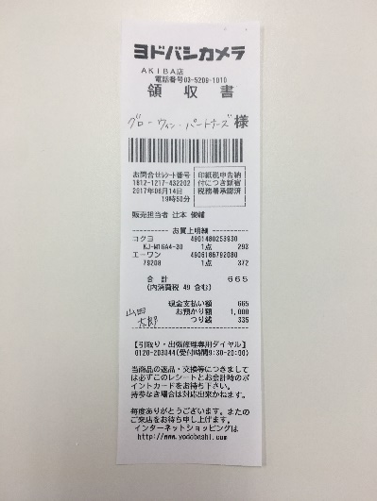
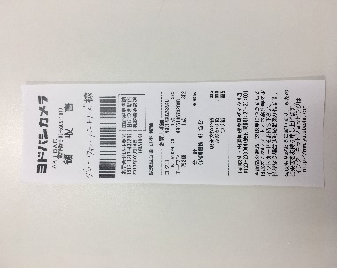
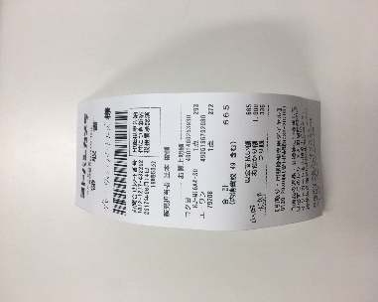
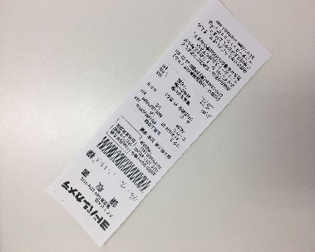
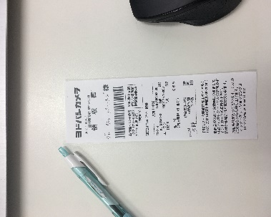
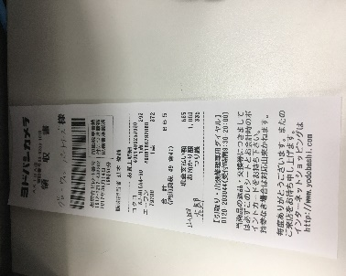
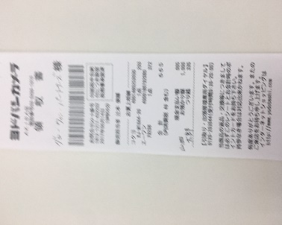
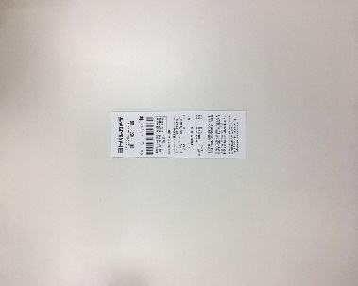
参考事例紹介とその対策例④ 撮影不備例
■写真の撮り方：承認者の方は、領収書の申請内容が適切であるか、下記に沿って確認しましょう。
良い例
悪い例
自署していない
丸まっている
曲がっている
物が写り込んでいる
はっきりと写っている。
丸まったり、曲がっていない。
領収書全体が収まっている。
自筆の署名が確認できる。
他のものが写り込んでいない。
影が入っている
ボケている/ブレている
小さすぎる

Slide 97
参考事例紹介とその対策例⑤
スキャナ保存要件に係る規程類の作成時の注意点
電子帳簿保存法のスキャナ保存対応の必要書類の1つとして、「スキャナによる電子化保存規程」があります。
一般的な企業の課題
「 ● ● ●規程」という名称にすると、改廃の決裁権限が年に1回の取締役会や社長決裁が必要になり、タイミング的に間に合わない。
今後、領収書以外の請求書等についても対応予定であるが、そういった場合に一々制定の手続きを取るのが煩雑であり、柔軟な運用ができなくなる。
対応策
経理規程
スキャナによる
電子化保存細則
事務分掌細則
附則または細則として設ける
スキャナ保存要件
必要書類
スキャナによる電子化保存規程に定める。
その他名称例示
・● ● ●取扱要領
・● ● ●ガイドライン
フローの変更や対象書類追加の場合に備え、改廃を容易に

Slide 98
Appendix
2
電帳法運用フェーズでの
つまずきポイント

Slide 99
電帳法運用におけるつまずきポイントのご紹介
電子帳簿保存法対応は、導入して終わりでは無く、しっかり運用できているか定期的にチェックし、アップデートすることが必要です。すでに運用を開始している方も、これから運用を開始する方にも電帳法運用上のつまずきポイントをお伝えします
なお、弊社では以下の運用診断サービスを実施しております。
効率的かつ効果的な電帳法運用定着対応に向けた、専門家による「電子帳簿保存法運用診断サービス」をご提案いたします。
項目
お悩み、課題
サービス・実施内容
電子帳簿保存法
運用診断サービス
第三者から見た客観的な法令準拠性や業務効率性の診断をしてほしい
専門家によるサンプリングチェック（法令対応、業務効率性、不正防止（内部統制））
上記結果を踏まえた改善提案メモ
電帳法対応した運用の稼働に向けて、課題解消をサポートいたします。

Slide 100


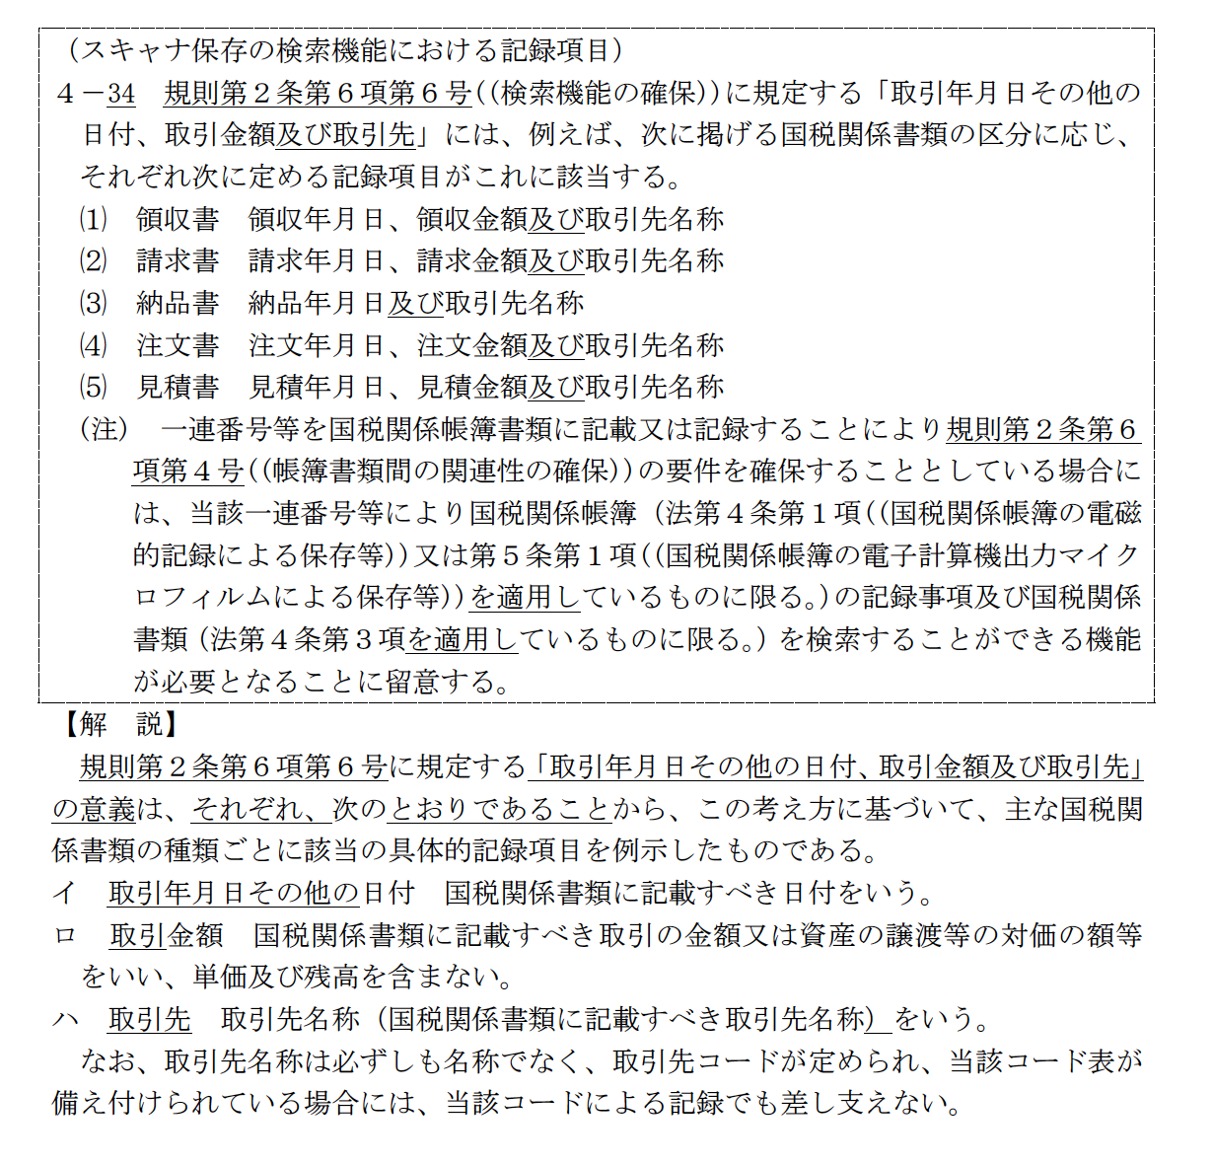
①【スキャナ保存/電子取引】よくある運用上の問題と対応策
発見された運用課題
対応策
通常、納品書には金額の記載がないが、これも金額を調べて登録しないとダメなの？ほかにも金額の記載がない契約書や見積書もあるが、どうすればよいのか？
通常記載されていない項目まで無理に検索対象とする必要はありません。この場合、金額は空欄または０円で問題ありません。ただし空欄とする場合でも空欄を対象として検索できるようにしておく必要があります。
スキャナ保存に関わる法令であるが、電子取引においても合理的な範囲で準用すべき。

Slide 101
②【スキャナ保存】よくある運用上の問題と対応策
発見された運用課題
対応策
半年前の領収書について、最近スキャンされた画像と申請が上がってきたけど、これってそのまま処理して問題はないのか？
電帳法上、領収書等の重要書類については、最長約2ヶ月程度の期間に電子化が求められています。これを超えたものは電子保存要件不備となるため、紙原本の保管を行う必要があります。
紙の取引書類
の送付
紙の取引書類
の受領
スキャン・撮影
要件対応システムへの
アップロード
タイムスタンプ付与
保管
POST
受領後、最長2ヶ月＋概ね7営業日以内に処理
入力期限超過の書類については、紙原本保管が必要（廃棄不可）になるため、要件逸脱した書類用の保管プロセスの構築が必要になる。

Slide 102
③【スキャナ保存】よくある運用上の問題と対応策
発見された運用課題
対応策
添付された領収書の画像がモノクロだったんだけど、令和6年からはカラーじゃなくても良いんでしたっけ？
電帳法上、領収書等の重要書類については、令和6年以降もカラー画像による読み取りが求められています。要件逸脱した書類は電子保存要件不備となるため、紙原本の保管を行う必要があります。
紙の取引書類
の送付
紙の取引書類
の受領
スキャン・撮影
要件対応システムへの
アップロード
タイムスタンプ付与
保管
POST
領収書等の重要書類については、カラー画像による読み取りが必要。モノクロで読み取ってしまった書類については、紙原本保管が必要（廃棄不可）になるため、要件逸脱した書類用の保管プロセスの構築が必要になる。※令和6年から階調情報の保存は不要

Slide 103
④【電子取引】よくある運用上の問題と対応策
発見された運用課題
対応策
PDFで受領したデータについて、一度紙で出力し、スキャンして再度電子データ化しているものが発見されたけど、これは問題ないのか？
電帳法上、電子取引に該当するデータについては、オリジナルの保存が求められています。ダウンロードデータはそのまま申請時に添付していただくよう周知徹底を行う必要があります。
電帳法要件（電子取引）
・保存措置：電子取引データの保存が求められているため、一度紙出力した書類を再スキャンしたものについては、電子取引データ保存としては認められない。（業務上、プリントアウトして処理すること自体は問題ない。）

Slide 104
⑤【電子取引】よくある運用上の問題と対応策
発見された運用課題
対応策
領収書の画像ファイルの代わりにZIPファイルが添付されていたんだけど、、これってそのまま保存して問題はないのか？
原則として、ZIPファイルのまま添付・保存することはしないよう周知徹底を行う必要があります。
電帳法対応システムでも訂正削除履歴の管理機能を容易にオフにできるのですが、問題ありますか？
訂正削除履歴管理は電帳法上の真実性確保のための前提となる重要な機能です。訂正削除履歴の管理機能を無効化しない運用とする必要があります。
〜番外編〜
電帳法対応に向けて、全社的に業務プロセスを変更する必要があるが、どのように進めるのが確実かつ効率的か？
電帳法対応の進め方としてはスモールスタートを推奨します。まずは本社管理部などを中心に新しい業務プロセスや運用方法を検討・導入し、そこで得た知見やノウハウをもって、新業務を確立し、全社へ展開します。

Slide 105
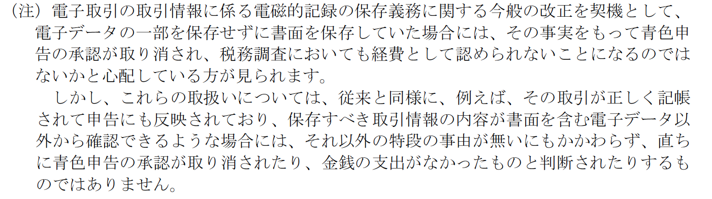
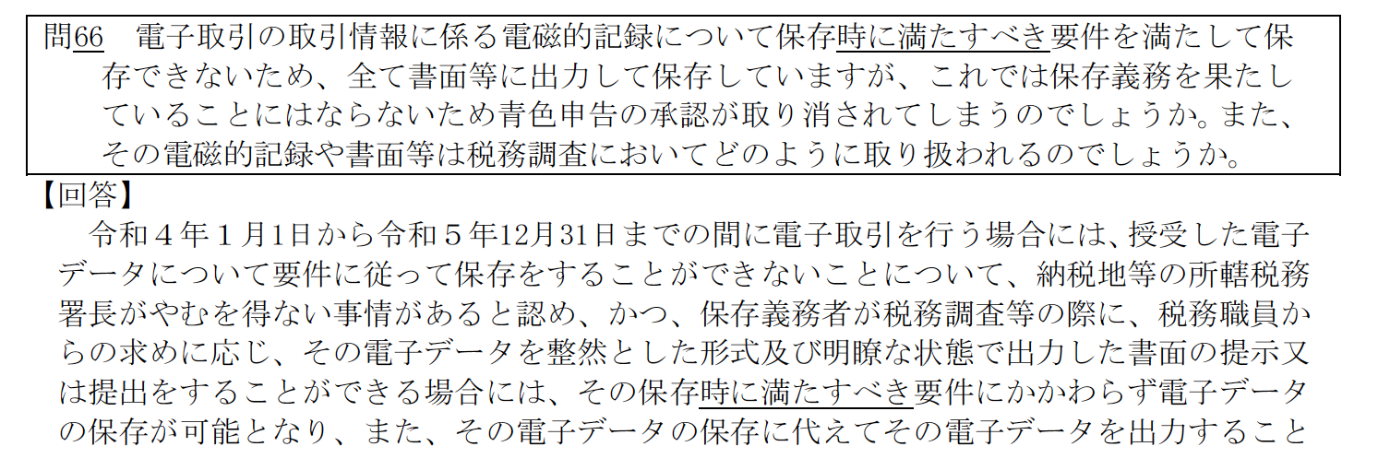
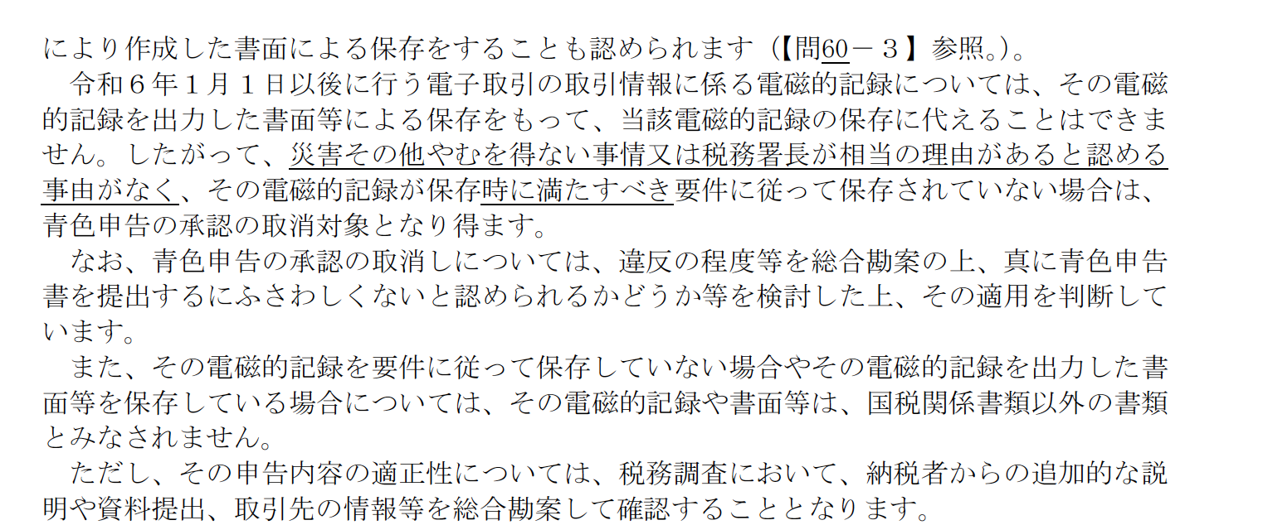
【参考】青色申告承認取り消しについて（電子取引_QA57）
（QA注意書きより）
電子取引の取引情報に係る電磁的記録の保存義務に関する今般の改正を契機として、電子データの一部を保存せずに書面を保存していた場合には、その事実をもって青色申告の承認が取り消され、税務調査においても経費として認められないことになるのではないかと心配している方が見られます。
しかし、これらの取扱いについては、従来と同様に、例えば、その取引が正しく記帳されて申告にも反映されており、保存すべき取引情報の内容が書面を含む電子データ以外から確認できるような場合には、それ以外の特段の事由が無いにもかかわらず、直ちに青色申告の承認が取り消されたり、金銭の支出がなかったものと判断されたりするものではありません。

Slide 106
電帳法国税庁一問一答から
よくある質問解説
Appendix
3

Slide 107
電子取引
一問一答

Slide 108


電子取引【問9】インターネットバンキングについて
Q ．インターネットバンキングを利用した振込等は、電子取引に該当するのでしょうか。また、該当する場合には、どのようなデータを保存すべきでしょうか。
A ．インターネットバンキングを利用した振込等も、電子取引に該当します。 電子帳簿保存法上、保存しなければならないその電子取引の取引情報に係る電磁的記録については、金融機関の窓口で振込等を行ったとした場合に受領する書面の記載事項(振込等を実施した取引年月日・金額・振込先名等)が記載されたデータ(電磁的記録)です。
Notes:
解說】
インターネットバンキングを利用した支払等は、その取引情報の正本が別途郵送されるなどといった事情がない限り、EDI取引として電子取引に該当します。
この場合に、電子帳簿保存法上、保存しなければならないその電子取引の取引情報に係る的記録については、金融機関の窓口で振込等を行ったとした場合に受領する事項(振込等を実施した取引年月日・金額・振込先名等)が記載されたデータ(電磁的記録)
であり、そのデータ(又は画面)をダウンロードするは印刷機能等によってPDFファイ
ルを作成するなどの方法によって保存してください。
なお、
依頼を受け付けた旨のみが単に画面に表示される場合については、その
1に関して受領し、又は交付する書類に通常記載される事項ではなく、取引
から、令和3年度の税制改正前においても出力書面等を保存する必要
も明らかなように、電子帳簿保存法上、その旨が記載された電磁的記録
を保存する必要はありません

Slide 109
電子取引【問13】電子取引と紙受領書面の取り扱いについて
Q ．電子取引で受け取った取引情報について、同じ内容のものを書面でも受領した場合、 書面を正本として取り扱うことを取り決めているときでも、電子データも保存する必要がありますか。
A ．電子データと書面の内容が同一であり、書面を正本として取り扱うことを自社内等で取り決めている場合には、当該書面の保存のみで足ります。ただし、書面で受領した取引情報を補完するような取引情報が電子データに含まれているなどその内容が同一でない場合には、 書面及び電子データの両方を保存する必要があります。
Notes:
問13 電子取引で受け取った取引情報について、同じ内容のものを書面でも受領した場合、 書面を正本として取り扱うことを取り決めているときでも、電子データも保存する必要
がありますか。
【回答】
電子データと書面の内容が同一であり、書面を正本として取り扱うことを自社内等で取り 決めている場合には、当該書面の保存のみで足ります。ただし、書面で受領した取引情報を 補完するような取引情報が電子データに含まれているなどその内容が同一でない場合には、 書面及び電子データの両方を保存する必要があります。
【解説】 取引において、通常、請求書は一つであるから、正本・副本がある場合その正本を保存すれば足りると考えられます。ただし、書面で受領した取引情報に加えて、その詳細をメール 本文で補足している場合等、当該電子データに正本を補完するような取引情報が含まれてい る場合等には、正本である書面の保存に加え、電子データの保存も必要になると考えられま す。

Slide 110
電子取引【問38】メール等で受領したデータについて①
Q ．電子メール等で受領した領収書データ等を、訂正・削除の記録が残るシステムで保存している場合には、改ざん防止のための措置を講じていることとなりますか。
A ．訂正・削除の記録が残るなどの一定のシステムを使用することによって改ざん防止のための措置を講じていることとするためには、保存だけではなく、データの授受も当該システム内で行う必要がありますので、改ざん防止のための措置を講じていることとはなりません。別途、不当な訂正・削除を防止するための事務処理規程を制定して遵守するなどの方法によって改ざん防止のための措置を講じることが必要です。
Notes:
【解説】 規則第4条第1項第3号に規定する電子計算機処理システムとは、電磁的記録の記録事項
に係る訂正若しくは削除を行った場合に、その事実及び内容を確認できる要件又は電磁的記 録の記録事項について訂正若しくは削除を行うことができない要件のいずれかを満たすもの が該当します。
同号では、上記のいずれかの要件を満たしたシステムを使用して「取引情報の授受及び電 磁的記録の保存を行うこと」と規定していることから、電磁的記録の保存のみを当該システ ムで行っている場合は該当しません。
電磁的記録の授受を当該システム外で行うことがある場合には、別途、不当な訂正・削除 を防止するための事務処理規程を制定して遵守するなどの方法によって改ざん防止のための 措置を講じることが必要です。

Slide 111
電子取引【問45】メール等で受領したデータについて②
Q ．自社のメールシステムでは受領した取引情報に係る電子データについて検索機能を備えることができません。その場合、メールの内容をPDF等にエクスポート・変換し、検索機能等を備えた上で保存する方法も認められますか。
A ．認められます。
当該メールに含まれる取引情報が失われないのであればメールの内容をPDF等にエクスポート・変換するなど合理的な方法により編集したもので保存することとしても差し支えありません。
Notes:
問45 自社のメールシステムでは受領した取引情報に係る電子データについて検索機能を備 えることができません。その場合、メールの内容をPDF等にエクスポート・変換し、 検索機能等を備えた上で保存する方法も認められますか。
【回答】 認められます。
【解説】 当該メールに含まれる取引情報が失われないのであれば、メールの内容をPDF等にエク
スポート・変換するなど合理的な方法により編集したもので保存することとしても差し支え ありません。

Slide 112
スキャナ保存
一問一答

Slide 113
スキャナ保存【問3】紙の廃棄のタイミング
Q ．スキャナ保存を適用している場合、国税関係書類の書面(紙)は、スキャナで読み取った後、即時に廃棄しても問題ないでしょうか。
A ．令和4年1月1日以後に保存を行う国税関係書類については、以下(※)の場合を除いて、 スキャナで読み取り、最低限の同等確認(電磁的記録の記録事項と書面の記載事項とを比較し、同等であることを確認(折れ曲がり等がないかも含む)することをいいます。以下同じです。)を行った後であれば、即時に廃棄して差し支えありません。
(※) 電磁的記録と合わせて国税関係書類の書面(紙)を保存する必要がある場合
・ 入力期間を経過した場合
・ 備え付けられているプリンタの最大出力より大きい書類を読み取った場合
Notes:
令和3年度の税制改正において、適正事務処理要件(旧規則第3条第5項第4号。紙段階 での改ざん等を防止するための仕組み)の規定が廃止され、令和4年1月1日以後に保存を 行う国税関係書類については、定期的な検査を行う必要がなくなりました。そのため、スキ ャナで読み取り、折れ曲がり等がないか等の同等確認を行った後であれば、国税関係書類の 書面(紙)は即時に廃棄することとして差し支えありません。
なお、印紙税の納税義務は課税文書を作成したときに成立するものであることから、スキ ャナ保存される国税関係書類の書面(紙)についても、印紙税の課税文書であれば収入印紙 を貼付しなければなりませんが、収入印紙を貼付した後にスキャナで読み取って最低限の同 等確認を行った後であれば、収入印紙が貼付された当該書面(紙)を即時に廃棄しても差し 支えありません。
ただし、印紙税の過誤納があった場合の過誤納還付申請については、当該過誤納となった 事実を証するため必要な文書(原本)の提示が必要であり、スキャナデータ(又はスキャナ データを出力した文書)に基づいて印紙税の過誤納還付を受けることはできませんのでご注 意ください。

Slide 114
スキャナ保存【問60】要件を満たしていない書類について
Q．スキャナ保存の要件を満たさず保存されている電磁的記録は、どのように取り扱われるのですか。
A ．スキャナ保存の要件を満たさず保存されている電磁的記録については、各税法上の保存書類としては取り扱われません。
Notes:
スキャナ保存の要件を満たして保存が行われていない電磁的記録については、法第4条第 3項後段の規定により保存が行われている場合であっても、その電磁的記録は国税関係書類 とはみなされないこととなります(法81)。
そのような場合には、各税法に定める保存義務が履行されていないこととなるため、仕入 税額控除の否認や、青色申告の承認取消し等の対象となる可能性があります(スキャナ保存 に係る国税関係書類(紙原本)の保存がある場合は除かれます。)。

Slide 115
スキャナ保存【問64】電子取引の出力書面とスキャナ保存について
Q．電子取引の取引情報に係る電磁的記録を出力した書面をスキャナ保存することは認められますか。
A ． 認められません。
令和3年度の税制改正においては、真実性確保のための要件(改ざん防止措置)が特段課されていない出力した書面等は、他者から受領した電子データとの同一性が必ずしも十分に確保できているとは言えないことから、出力書面等による保存措置が廃止されたところです。したがって、他者から受領した電子データを書面等に出力して保存することは、電子帳簿保存法や他の税法に基づくものではありませんので、当然、その出力書面等は電子帳簿保存法 に基づくスキャナ保存の対象となりません。
ただし、電子帳簿保存法に従った電子データの保存が適切に行われている前提で、それとは別に各納税者が社内経理の便宜などのために書面等への出力を行うことや、スキャナで読み取るなどの処理を行うこと自体を禁止するものではありません。
Notes:
問64 電子取引の取引情報に係る電磁的記録を出力した書面をスキャナ保存することは認め られますか。
【回答】
認められません。
【解説】 令和3年度の税制改正においては、真実性確保のための要件(改ざん防止措置)が特段課
されていない出力した書面等は、他者から受領した電子データとの同一性が必ずしも十分に 確保できているとは言えないことから、出力書面等による保存措置が廃止されたところです。 したがって、他者から受領した電子データを書面等に出力して保存することは、電子帳簿保 存法や他の税法に基づくものではありませんので、当然、その出力書面等は電子帳簿保存法 に基づくスキャナ保存の対象となりません。
ただし、電子帳簿保存法に従った電子データの保存が適切に行われている前提で、それと は別に各納税者が社内経理の便宜などのために書面等への出力を行うことや、スキャナで読 み取るなどの処理を行うこと自体を禁止するものではありません。
(注) 上記は、令和4年度税制改正における経過措置として整備された宥恕措置を踏まえて
出力されている書面についても同様です。これは、令和4年度税制改正における当該宥恕措置では、法令上、出力書面について税務職員の求めに応じて提示・提出できること が要件のひとつとされており、その保存は求められていないためです。

Slide 116
電子化に対するリスク・留意事項
電子化をするにあたって、下記のようなリスク・留意事項が発生します。
これらを組織・業務・法令など様々な視点から検討することが必要です。
リスク・留意事項
対応するための視点
●電子化対応のフローにしたことで、逆に業務が非効率になる
例：経理部集中で電子化フローを策定した結果、営業が領収書の撮影など電子化に関する作業により申請に費やす工数が増加した。
経費精算業務全体を鑑みて、営業など申請を行う部署から、監査対応する部署まで関連する全部門を巻き込んで改善を行う。
●電子化対応の新しい業務フローが従業員に浸透しない
例：3営業日以内の電子化ルールが浸透せず、最終的に経理部ですべての伝票を紙と電子データの両方をチェックするフローになっている。
事前の説明会はもちろん、違反者のブラックリストを作成するなど、教育を徹底する。
従業員が、フローを覚えやすいように、シンプルなフローを構築する。
●規程や業務フローの変更の妥当性を、国税局・税務署、監査法人、経営陣に説明できない
例：新しく作った業務フローが監査法人に内部統制の観点から指摘されたが説明しきれず、フロー変更が認められない。
関連法令、説明責任のあるステークホルダーを洗い出し、影響範囲と対応策を検討した上で、事前相談を行いながら業務フロー・ルールの変更・改善に着手する。

Slide 117
電子帳簿要件と
改正のポイント
Appendix
4

Slide 118
電子帳簿保存法の体系と制度
電子取引については、原則電子保存が義務付けられました。（経過措置あり）
電子取引
受信/発信
書類
帳簿
取引関係
決算関係
受領
発行（控）
電子的に授受された書類
請求書
領収書
契約書
：
相手から受領した書類
請求書
領収書
契約書
：
自己が発行した書類（控）
請求書
領収書
契約書
：
貸借対照表
損益計算書
棚卸表
：
総勘定元帳
仕訳帳
売上帳
仕入帳
：
法7条
法4条③
法4条②or③
法4条②
法4条①
電子保存義務
（書面保存不可）
原則：書面保存
特例：スキャナ
特例：データ/スキャナ
特例：データ
申請不要
一般帳簿
申請不要
優良帳簿
事前届出
【経過措置】
令和5年12月までは紙保存も認められる

Slide 119
【帳簿・ご参考】帳簿電子化により期待される効果
国税関係帳簿の電子化を行うことにより、下記の効果が期待されます。
通常の場合
帳簿電子化対応している場合
仕訳帳
元帳
会計システム
補助元帳
原則、書面(紙)での
保存が義務づけられている
帳簿要件を充足することにより、
帳簿のデータ保存が可能に
事業年度毎に各帳簿について、書面(紙)の状態で保存する必要があるため、印刷およびファイリングの手間が発生している
帳簿保存期間は、通常7年間、繰越欠損金控除を考慮する場合には最大10年間にわたって帳簿の保存が必要となり、保管しておくための書庫や外部倉庫などが必要となる
書面での保存が不要となるため、印刷やファイリングに係る工数が削減される
会計システム等のデータ保存が可能となるため、物理的な保管スペース・コストが不要となる
データ検索が可能となるため、会計監査や税務調査時等、対応に係る工数が削減される

Slide 120
電子帳簿保存法 令和５年度改正（施行は令和6年1月）の要旨
令和５年度の電帳法改正によって、更なる要件の緩和・廃止が予定されております。
本改正によって、電帳法対応は今後ますます、企業の常識になると考えます。
R5度
改正
【電子取引】制度の一部見直し
【スキャナ】要件の一部廃止
R5度
改正
①「相当な理由」が
ある場合の猶予措置
電子取引の保存要件を充足できない
「相当な理由」があり、電子データの
ダウンロード及び書面出力ができる場
合、保存要件を満たさず保存すること
も認められることに
解像度、階調及び大きさ情報の保存要件を廃止
    入力者等情報の確認要件を廃止
    相互関連性要件は重要書類に限定
宥恕措置は
令和5年で廃止
令和５年度改正により
電帳法対応はますます
企業の常識になる
R5度
改正
【帳簿】
優良帳簿の範囲
明確化
②検索要件不要措置の見直し
電子データのダウンロードができることを条件に
一部の対象者については、検索要件の全てが不要に
過少申告加算税の軽減措置の対象となる優 良な電子帳簿の範囲が明確に。
対象帳簿：（一部のみ記載）仕訳帳、総勘定元帳、売上、売掛金、仕入、買掛金、経費、費用

Slide 121
国税関係帳簿の電子保存対応の見直し
優良帳簿：旧要件の〇を付した要件を満たす企業に対しては新たにインセンティブを設定
一般帳簿：ペーパレス化が進んでいない企業向けに保存要件を緩和
区分 | 要件 | 概要 | 対応 | 優良 | 一般
承認申請 | ー | 備付けを開始する日の三ヶ月前の日までに「申請書」及びその他必要書類を提出すること | 企業 | 必要 | 廃止
真実性の確保 | 訂正削除履歴の確保 | 記録事項について訂正又は削除を行った場合にこれらの事実及び内容を確認することができること | システム | ○
 |  | 記録事項の入力をその業務の処理に係る通常の期間を経過した後に行った場合にその事実を確認することができること | システム | ○
 | 相互関連性の確保 | 記録事項とその帳簿に関連する他の帳簿の記録事項との間に相互にその関連性を確認できるようにしておくこと | 企業 | ○ （重要書類のみ）
 | 関係書類等の備付け | システム関係書類等( システム概要書、システム仕様書、操作説明書、事務処理マニュアル等）の備付けを行うこと | 企業 | ○ | ○
可視性の確保 | 見読可能性の確保 | 電磁的記録の保存等をする場所に、電子計算機、プログラム、ディスプレイ及びプリンタ並びにこれらの操作説明書を備え付け、その電磁的記録をディスプレイの画面及び書面に、整然とした形式及び明瞭な状態で、速やかに出力できるようにしておくこと | 企業 | ○ | ○
 | 検索機能の確保 | 取引年月日、勘定科目、取引金額その他のその帳簿の種類に応じた主要な記録項目にて検索ができること | システム | ○
 |  | 日付又は金額に係る記録項目については、範囲指定にて検索ができること | システム | ○
 |  | 二つ以上の任意の記録項目を組み合わせて検索ができること | システム | ○
税務調査協力 | ー | 国税庁等の当該職員の質問検査権に基づくその国税関係帳簿書類に係る電磁的記録のダウンロードの求めがある場合には、これに応じること | システム |  | ○
R5
改正

Slide 122
【参考】「文書化」で用意・作成する備付け書類について
電帳法申請書「システム関係書類及び事務手続関係書類の備付けに関する措置」の記載要領
【書類の具体例】に規定される、以下の備付け書類を用意し、必要なものは作成する必要があります。
区分
例
開発
市販
システムの概要を記載した書類
システム基本設計書
システム概要書
フロー図
システム変更履歴書
〇
-
システムの開発に際して作成した書類
システム仕様書
システム設計書
ファイル定義書
プログラム仕様書
プログラムリスト
〇
-
システムの操作説明書
操作マニュアル
運用マニュアル
〇
〇
システムの操作説明書に関する備付け資料となる「操作マニュアル」「運用マニュアル」等については、システムベンダーより提供された貴社がすでに保有しているものを活用することを前提としております。
電子計算機処理に関する事務手続きを明らかにした書類（電子計算機処理を他の者に委託する場合にはその委託に係る契約書等）並びに電磁的記録の備付け及び保存に関する事務手続きを明らかにするした書類
入出力処理の手順、日程及び担当部署並びに電磁的記録の保存等の手順及び担当部署などを明らかにした書類
（例：業務フローチャート図）
〇
〇

Slide 123
【優良帳簿・ご参考】電子保存に対応するために必要な作成物一覧
国税関係帳簿の届出にあたり、下記の書類を準備する必要があります。
区分
書類名
書類の説明／具体例
必須
必要書類
届出書
特例適用届出書
法第８条第４項（過少申告加算税の軽減措置）の規定の適用を受ける旨等を記載した届出書
添付
書類
電子計算機処理システムの概要を記載した書類
電子計算機処理に関する事務手続の概要を明らかにした書類（当該電子計算機処理を他の者に委託している場合には、その委託に係る契約書の写し）
システム基本設計書、システム概要書、フロー図、システム変更履歴書
システム仕様書、システム設計書、ファイル定義書、プログラム仕様書、プログラムリスト
操作マニュアル、運用マニュアル
入出力処理の手順、日程及び担当部署並びに電磁的記録の保存等の手順及び担当部署などを明らかにした書類（フロー図、事務手続ガイドラインなど※）
※ 国税関係帳簿の作成に使用されるシステムへの入力手順や規則を定めた添付資料
電子化
対象範囲
によって
必要な書類
記載事項を補完するために必要となる書類その他参考となるべき書類
帳簿間における相互関連性の確保に関する資料
（例）「補助元帳」を申請対象としていた場合の、対象科目の一覧等

Slide 124
帳簿電子化における申請スケジュール
電子帳簿保存法の申請ができる対象期間について、国税関係帳簿と国税関係書類とでは異なります。
国税関係帳簿では、必ず事業年度の開始日(=期首)を電子帳簿の備付け開始日としなければなりません。
過少申告加算税の軽減措置の規定の適用を受ける場合には、適用を受けようとする国税の法定申告期限までに、「特例適用届出書」の提出が必要となります。
令和4年
届出制へ変更
～ 3月決算の企業の申請スケジュール例 ～
「優良帳簿区分」の適用を受ける場合
必ず事業年度開始日を
帳簿データ保存の開始日
とする必要がある
届出書の提出
22年
4月1日~
23年
3月31日
23年5月末
もしくは6月末
約2-3ヵ月
約2-3ヵ月
2ヶ月 もしくは 3ヶ月
業務・システム要件の決定
備え付け書類の準備
電子データ保存
運用開始
必要項目の検討

Slide 125
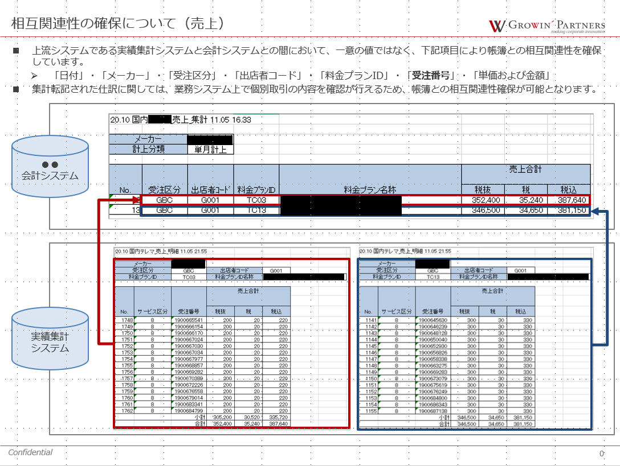
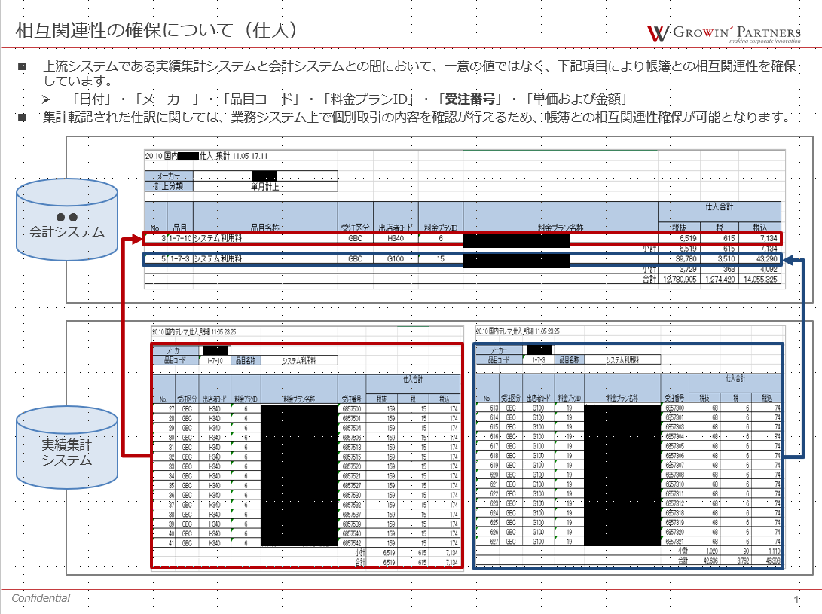
【参考】相互関連性の確保について
帳簿間の相互関連性の確保要件は、2つの国税関係帳簿の記録が転記などを通じて関連する場合に、国税関係帳簿間の関連性を確認できる情報を記録することなどの方法によって、相互に関連性が確認できることを求めるものです。
SAMPLE

Slide 126
リック・アンド・カンパニーのご紹介
etc

Slide 127

リック・アンド・カンパニーグループのご紹介
  リック・アンド・カンパニーは電帳法対応コンサルティングに
  特化した業務変革のプロフェッショナル集団です。
会社名 | リック・アンド・カンパニー 合同会社 （Ric & Company LLC）
本社 所在地 | 〒163-1302 東京都新宿区西新宿6丁目5番1号 新宿アイランドタワー ２階
設立 | 2021年
事業 内容 | 電帳法コンサルティング 経理DXコンサルティング インボイス対応コンサルティング 会計コンサルティング
REDESIGN ✖︎ IT,
BE CREATIVE！
REDESIGN ✖︎ IT,
BE CREATIVE！
「IT で業務をクリエイティブに変革し、企業の競争力を圧倒的に加速させる。」
我々リック・アンド・カンパニーの電帳法コンサルティングは、IT技術を積極的に活用することで、
企業のペーパーレス化、デジタル化を推進し、すべての企業にとって「電帳法対応」を常識にします。

Slide 128

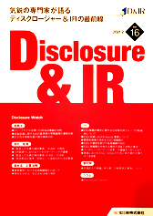
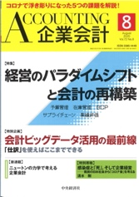
リック・アンド・カンパニーグループのご紹介
  まだまだ日本の企業の競争力はあがる。
  そのための第1歩としての電帳法対応だと考えています。
リックの使命
電帳法をもっと身近に。
すべての企業の常識に。
社名である「RIC」は「REDESIGN」✖️「IT」✖️「CREATIVE」それぞれの頭文字をとってきており、「ITでクリエイティブに業務を変革する」を理念としています。
リックは、企業活動におけるキャッシュレスやペーパーレス化を加速させ、デジタルをスタンダードにし、企業の競争力を圧倒的に加速させます。
そして、会社にイノベーションを起こし、社会にインパクトを与えます。
私はそのための第一歩として「電帳法対応」が必要だと考えております。
「電帳法をもっと身近に。すべての企業の常識に。」
これをリックの使命とし、日本社会に貢献していきたいと考えております。
2000年 早稲田大学商学部卒
大学卒業後、グラフィックデザイナーを経たのち、2005年公認会計士旧2次試験に合格。同年監査法人トーマツ（現有限責任監査法人トーマツ）入所。同監査法人にて様々な業種/規模の企業に対する会計監査に従事。並行して同監査法人にて社内の研修開発や講師業務も担当し、人材育成業務にも従事。
2017年総合系コンサルティングファームのグローウィン・パートナーズ株式会社入社後、経理BPR、連結決算および経費精算システム導入プロジェクトなど多数担当。また、電子帳簿保存法コンサルティングの事業立ち上げに参画。サービス統括責任者としてソリューションベンダーとのアライアンス、年間30本以上のセミナーや会計専門誌などへの寄稿を通じて、当事業における圧倒的なポジショニングを築き上げ、2年間で1億円の事業へと成長させた。
2021年電帳法コンサルティングに特化したリック・アンド・カンパニーを設立。これまでの経験を活かしクライアントの経営課題解決のために会計とITの側面からプロジェクトを自ら主導する。
その他にも、セミナー・執筆等を多数手がけている。
  代表CEO/公認会計士
  さいとうよしあき
  齊藤佳明
左/株式会社ディスクロージャー＆ＩＲ総合研究所（宝印刷株式会社グループ）「Disclosure & IR誌」2021年2月号「令和4年度改正後の電子帳簿保存法対応の姿と実務上の論点」
右/中央経済社「Accounting 企業会計」2020年8月号 時事解説「ペーパレス化のメリットを最大限に！電子帳簿保存法の対応ポイント」

Slide 129








リックのコンサルティングサービスの特徴
〜電帳法対応の最適解〜
リック・アンド・カンパニーの
電帳法コンサルティングサービス
特徴①
専門家による
コンサルティング
支援
特徴②
電帳法支援に
おける
豊富な実績
特徴③
上場企業
J-SOX対応
も可能
電子帳簿保存法対応システム
業務設計から運用フォローまで対応
パートナー企業
ITソリューション
デバイス
対応
多様な
連携機能
操作性の
高さ
会計
ナレッジ
経理
プロセス
経営分析
IT×業務の観点から実効性の高い業務改革を実現
リックが選ばれる理由：「顧問税理士に相談しても、電帳法や規程に関して、具体的な回答が得られない・・・」
電子帳簿保存法はここ最近、毎年改正されており、キャッチアップするだけでも大変です。また、最新のクラウドツールやシステムなどのIT知識、実務ベースの業務の細かい知識など、実は多くの知見が必要とされます。これらを全てカバーしている士業専門家はかなり少ないと言うのが実情です。

Slide 130
Redesign IT, be Creative！
リック・アンド・カンパニー
&
リック・アンド・カンパニー
電帳法をもっと身近に。すべての企業の常識に。

